Slide 1
Colombus Reim
Ceci est une communication publicitaire réservée à l’intention exclusive d’investisseurs professionnels ou assimilés.
Veuillez-vous référer aux statuts du FIA et aux Documents d’Informations Clés avant de prendre toute décision finale d’investissement
ACTEUR DE LA
TRANSITION ENERGETIQUE
PARIS, 1er TRIMESTRE 2024
Acer Finance
Société de gestion de portefeuille agréée par l’AMF n°GP-95009 en date du 21/06/1995
S.A au capital de 1 075 807,51 € -RCS Paris : 380 130 609
Siège social : 8, rue Danielle Casanova 75002 PARIS

Slide 2
AVERTISSEMENT
Les informations contenues dans ce document sont données à titre purement indicatif. Avant de conseiller ce type de stratégie, vous devez comprendre comment il sera géré, et quels sont les risques particuliers liés à la gestion mise en œuvre. En particulier, vous devez prendre connaissance des conditions et des modalités particulières de fonctionnement et de gestion. La stratégie « COLOMBUS REIM » est développée au travers de sociétés de libre partenariat à capital variable, gérées par ACER FINANCE (le gérant financier au sens AIFM) et COMPAGNIE COLOMBUS (le mandataire social). Il s'agit de FIA enregistrés et non agréés par l'Autorité des Marchés Financiers dont les règles de fonctionnement sont fixées par leurs statuts. Ce document n’est subordonné à aucun dépôt et n’a alors pas fait l’objet d’une quelconque validation ou vérification auprès d’une autorité de tutelle.
Cette présentation est réservée aux investisseurs mentionnés à l’article L214-162-1 du code monétaire et financier et aux conseils en investissement financier au sens de l’article L541-1 du code monétaire et financier. Avant toute proposition de souscription, il convient de s'assurer que l'instrument financier proposé correspond aux attentes du client et à sa situation fiscale. Le partenaire informe ses clients, avant qu’ils ne prennent leur décision d’investissement, du fait qu’il sera rémunéré pour ses services par ACER FINANCE et communique aux clients la rémunération perçue au titre de la prestation de service délivrée. Le partenaire informe également le client sur les rémunérations perçues de manière indirecte par les chaines de distribution au titre de la distribution et des conseils délivrés.
Ce document ne saurait constituer des informations à caractère promotionnel à destination d’investisseurs non professionnels et ne vise pas à prodiguer des conseils financiers, fiscaux, comptables ou juridiques. Aucun engagement contractuel contraignant ne peut être conclu à cette fin en se fondant sur cette présentation ou encore toute discussion tenue en relation avec les présentes. L’offre et le placement privé des Parts seront menés par ACER FINANCE ou par les personnes que celui-ci peut désigner ponctuellement à cet effet, sous réserve des lois et règlements applicables. Dans certaines juridictions, la Présentation peut être soumise à des restrictions légales. ACER FINANCE et COMPAGNIE COLOMBUS invitent les personnes entrant en possession de la Présentation à s’informer pleinement de ces restrictions et à s’y conforter. La Présentation ne constitue pas et ne peut être utilisée par personne pour ou dans le cadre d’une offre ou d’une sollicitation de toute juridiction où une telle offre ou une telle sollicitation n’est pas autorisée ou à toute personne à laquelle il est illégal de présenter une telle offre ou une telle sollicitation. Aucune action n’a été ni ne sera entreprise par ACER FINANCE et COMPAGNIE COLOMBUS dans une juridiction qui permettrait l’offre publique des Parts. Ce type d’investissement soulève différents risques, notamment la perte en capital et l’illiquidité, qui sont détaillés dans les statuts des SLP. Les performances passées ne constituent pas un indicateur fiable des performances futures. La diffusion et la reproduction (totale ou partielle) de ce document sont strictement interdites sans l’accord express d’ACER FINANCE.

Slide 3
TABLE DES MATIERES
Opportunités d’investissement et transition énergétique
P. 4
Colombus REIM
P. 9
Caractéristiques des fonds
P. 15
Cas pratique: 107 Quai Dervaux
P. 22
Track record
P. 28
Annexe: Tendances du marché immobilier en 2024
P. 41
Contact
P. 45
Ce document est confidentiel et non contractuel. L’investissement dans des Sociétés de Libre Partenariat comporte des risques, notamment de perte en capital et d’illiquidité. Tout diffusion et reproduction (totale ou partielle) de ce document sont strictement interdite sans l’accord express d’Acer Finance. Les performances passées ne constituent pas un indicateur fiable des performances futures.

Slide 4
OPPORTUNITES D’INVESTISSEMENT ET TRANSITION ENERGETIQUE

Slide 5
OPPORTUNITE CONJONCTURELLE Liée AU CYCLE ECONOMIQUE
France Vs Europe : meilleur Taux de Croissance du PIB depuis 2020
Pic Imminent des Taux Directeur de la BCE
Ralentissement de l’Inflation en France depuis 2022
Source : Banque de France
Facteurs conjoncturels actuels cruciaux pour l’investissement:
France: meilleure croissance depuis 2020
+ 2% Taux Directeurs depuis début 2023: Pic imminent
- 2,4% d’Inflation depuis début 2023: Baisse continue en 2024
Source : Banque de France
Source projection : Groupe Colombus
Ce document est confidentiel et non contractuel. L’investissement dans des Sociétés de Libre Partenariat comporte des risques, notamment de perte en capital et d’illiquidité. Tout diffusion et reproduction (totale ou partielle) de ce document sont strictement interdite sans l’accord express d’Acer Finance. Les performances passées ne constituent pas un indicateur fiable des performances futures.

Slide 6
OPPORTUNITE CONJONCTURELLE Liée AU CYCLE IMMOBILIER
Prix au m² par typologie en Ile-de-France (€/m²)
Fin 2023 :
Prix des Bureaux à Paris : + 69% depuis 2006 vs -7,8% depuis T3 2022
+ 1,70% de taux de capitalisation en France depuis le T3 2022
Prévisions en 2024 :
Stabilité financière faible → Attentisme sur le Marché Français -> Baisse attendue des Prix et des Transactions sur 12 à 18 mois.
Sur le Long Terme : Grande Liquidité du Marché Français
Présence forte des capitaux internationaux, sur le sous-jacent immobilier, attirés par sa diversité et sa faible volatilité
Paris : deuxième cible européenne après Londres des Investisseurs Internationaux (Source : CBRE)
-4,8%
-15,5%
-5,3%
Sources: INSEE, Base Notariales, ImmoStat
Evolution du taux « prime » bureaux Paris et de l’OAT 10 ans
Oct ‘22
2,80%
190 bps
Moyenne historique : 210 bps
Source : Banque de France
Ce document est confidentiel et non contractuel. L’investissement dans des Sociétés de Libre Partenariat comporte des risques, notamment de perte en capital et d’illiquidité. Tout diffusion et reproduction (totale ou partielle) de ce document sont strictement interdite sans l’accord express d’Acer Finance. Les performances passées ne constituent pas un indicateur fiable des performances futures.

Slide 7
DÉCRET DPE (Habitation)
DÉCRET TERTIAIRE
LÉGISLATION SUR L’ AMÉLIORATION ÉNERGÉTIQUE : Nouveau standard de marché
Changement climatique
Réponse Gouvernementale
Impact
Réponses
+ 1,09°C moyenne Versus la pré-industrialisation
1 Mds. de personnes forcées à déménager d’ici 2050
Cop 21 et Cop 27 : Accords pour limiter le réchauffement climatique et les émissions de GES
Entré en vigueur : Octobre 2019
Economies d’Energies obligatoires sur les bâtiments tertiaires > 1 000 m² en 2030
Actions concrètes de réduction des consommations d’énergie sur les bâtiments
Nouveau DPE (Diagnostic de performance énergétique) opposable depuis Juillet 2021
Mesure la consommation d’énergie d’un bâtiment
Evalue son impact écologique
Identifie les biens énergivores, pour les retirer
3 ÉCHÉANCES
3 ÉCHÉANCES
Interdiction de location selon la note:
-40%
2030
SANCTIONS EN CAS DE NON-RESPECT
SANCTIONS EN CAS DE NON-RESPECT
IMPACT ENVIRONNEMENTAL DE L’IMMOBILIER
-50%
2040
-60%
2050
G
F
E
2025
2028
2034
43 % des consommations énergétiques annuelles françaises émises par le Secteur du Bâtiment
Source : Ministère de la Transition énergétique
Jusqu’à 1 500 € pour les personnes physiques
Jusqu’à 7 500 € pour les personnes morales
Perte totale de valeur de l’actif
Contraindre le propriétaire à faire les travaux
Imposer une réduction de loyer
Imposer des dommages et intérêts à payer au locataire
Valorisation des cee
Nouvel impact financier sur la rénovation immobilière
Ce document est confidentiel et non contractuel. L’investissement dans des Sociétés de Libre Partenariat comporte des risques, notamment de perte en capital et d’illiquidité. Tout diffusion et reproduction (totale ou partielle) de ce document sont strictement interdite sans l’accord express d’Acer Finance. Les performances passées ne constituent pas un indicateur fiable des performances futures.

Slide 8
SOLUTION PRINCIPALE :
LA REHABILITATION
DES RÉGLEMENTATIONS RESTRICTIVES
DES OPPORTUNITÉS LIÉES A LA REVOLUTION ENVIRONNEMENTALE
REDUCTION ET RETARD DES MISES EN CHANTIER
La Loi ELAN et la mise en place du décret tertiaire visent à :
obtenir une baisse de la consommation énergétique des immeubles tertiaires
développer de nouveaux bâtiments répondant aux nouvelles normes
La Loi « Climat et résilience » a pour objectifs :
zéro artificialisation des sols d’ici 2050
utilisation de moins de foncier dans le développement urbain
Repositionne les actifs existants sur le marché en répondant aux demandes des utilisateurs
Utilise moins de carbone qu’une démolition puis reconstruction
Compense la décélération de la mise en chantier
Difficulté sur l’obtention des permis liés aux contraintes environnementales, administratives et au « pastillage parisien »
Retard des livraisons du fait de :
Main d’œuvre en raréfaction
Coût des matières premières en hausse
Contraintes liées aux Jeux Olympiques 2024
Un instrument de développement urbain en alignement avec les objectifs de développement durable
Ce document est confidentiel et non contractuel. L’investissement dans des Sociétés de Libre Partenariat comporte des risques, notamment de perte en capital et d’illiquidité. Tout diffusion et reproduction (totale ou partielle) de ce document sont strictement interdite sans l’accord express d’Acer Finance. Les performances passées ne constituent pas un indicateur fiable des performances futures.

Slide 9
colombus reim

Slide 10
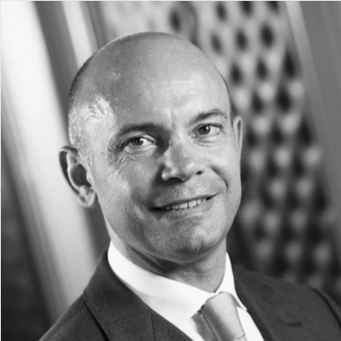
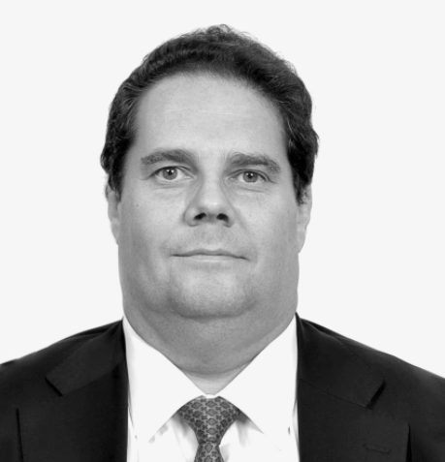
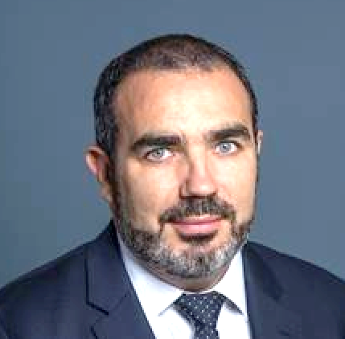
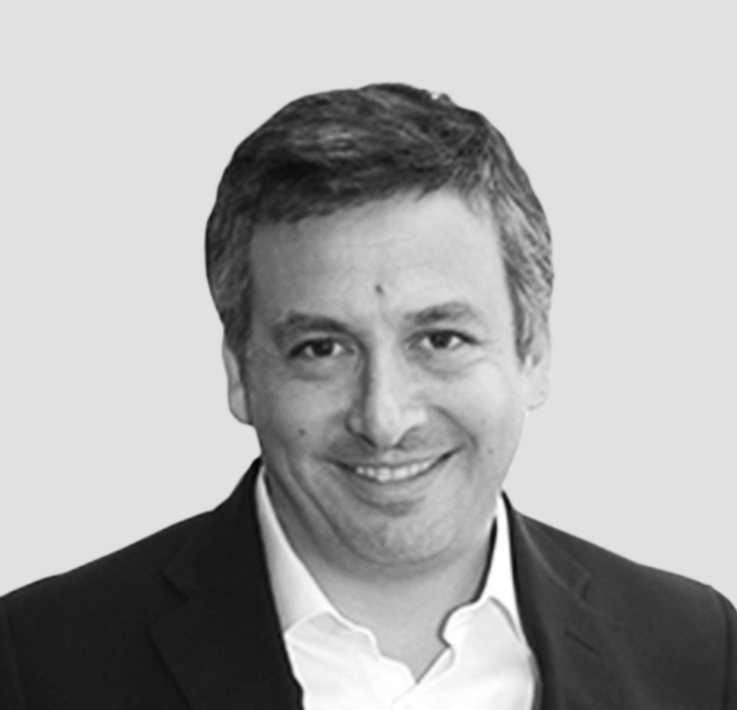
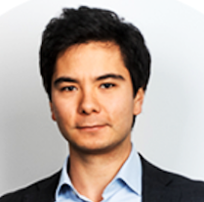
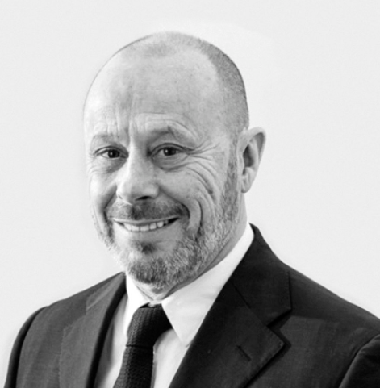
EQUIPES
ACER FINANCE
GROUPE COLOMBUS
Thomas LOUIS
Président Directeur Général
Thierry LECLERC
Président
En charge de la gestion privée, Thomas accompagne des Chefs d’Entreprise, notamment de l’industrie immobilière, dans leur stratégie de développement. Avant la reprise d’Acer Finance en 2005, il fût associé puis Directeur Général d’Europe Egide Finance.
Président de Compagnie Colombus et Colombus Asset Management, Thierry supervise le business développement et la gestion immobilière des actifs du Groupe. Fort de plus de 30 ans d'expérience et plus de 170 000 m² de bureaux et d’habitation gérés, Thierry est un expert de l'Asset Management immobilier et de la rénovation des bâtiments
Arnaud MONNET
Directeur de la Gestion Immobilière
Jérémie IFRAH
Directeur Général
Avec près de 15 ans d’expérience dans l’investissement immobilier, Arnaud a structuré une centaine d’opérations en France et en Europe pour un volume de 1 Milliard d’euros dont 80% sur le secteur du logement.
Directeur Général de Compagnie Colombus et Président de la Financière Colombus, Jérémie supervise le business développement et la structuration financière des opérations. Avec plus de 18 ans d'expérience, il a investi, géré et structuré plus de 2 Milliards d’euros d’opérations immobilières
Victor HYODO
Gérant de Fonds immobiliers
Joseph CHATEL
Investisseur Associé
Après plusieurs années en audit de FIA et de sociétés de gestion au sein du cabinet EY, Victor a géré plus de 150M€ de commerces en pied d’immeuble au travers d’OPPCI dédiés aux investisseurs institutionnels.
Investisseur et partenaire historique du Groupe Colombus, Joseph conseille et apporte son expertise et sa vision pour accompagner la croissance du Groupe. Co-fondateur et Président Directeur Général de DNCA Finance, Joseph a géré plus de 26 Milliards d’euros d’actifs financiers jusqu’en 2015.
Ce document est confidentiel et non contractuel. L’investissement dans des Sociétés de Libre Partenariat comporte des risques, notamment de perte en capital et d’illiquidité. Tout diffusion et reproduction (totale ou partielle) de ce document sont strictement interdite sans l’accord express d’Acer Finance. Les performances passées ne constituent pas un indicateur fiable des performances futures.
10

Slide 11
ACER FINANCE
Présentation
Chiffres clefs
Société de gestion entrepreneuriale détenue par ses associés dirigeants et agréée par l’AMF.
Développement des services de conseil, de gestion et d’allocation d’actifs pour une clientèle privée, des entrepreneurs et des institutions.
Immobilier: services spécialisés de structuration et gestion de fonds d’investissement professionnels pour accompagner leur développement.
1990
Création
20
Collaborateurs
> 600 M€
Géré*
+ 2 500
Clients
*Actifs sous gestion + courtage au 31/09/2023
Partenaires
Banque dépositaire
et Valorisateur
Conseils règlementaires
et fiscaux
Valorisateurs Immobilier
Conseils ISR / ESG
Ce document est confidentiel et non contractuel. L’investissement dans des Sociétés de Libre Partenariat comporte des risques, notamment de perte en capital et d’illiquidité. Tout diffusion et reproduction (totale ou partielle) de ce document sont strictement interdite sans l’accord express d’Acer Finance. Les performances passées ne constituent pas un indicateur fiable des performances futures.
11

Slide 12
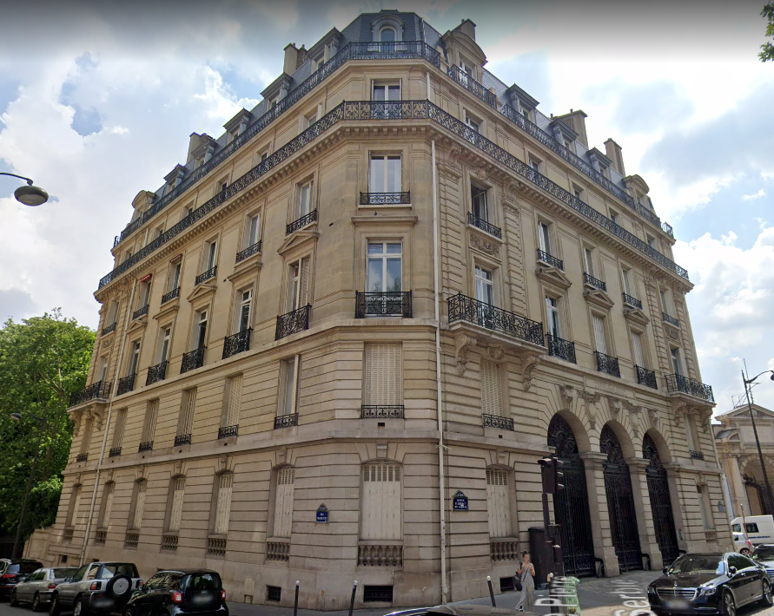
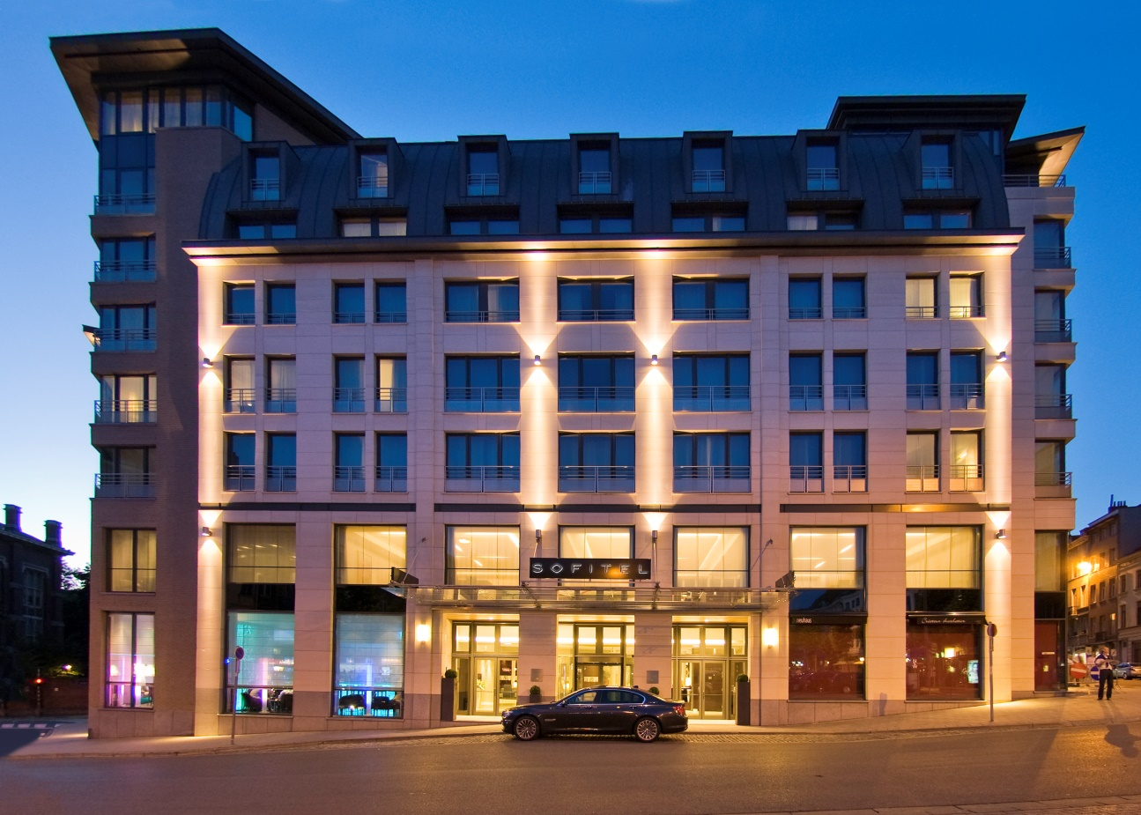
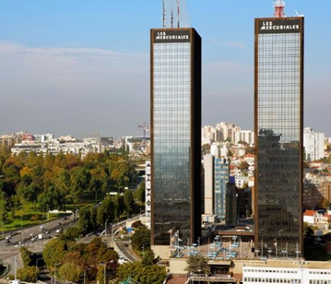
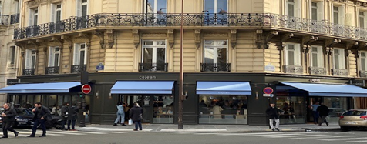
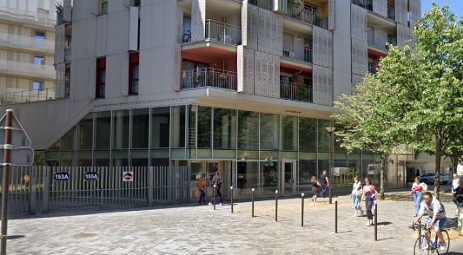
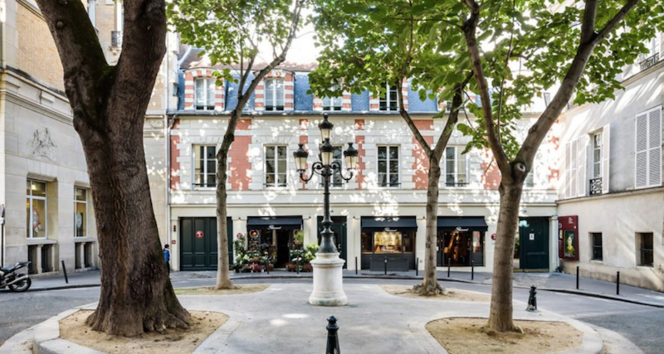
GROUPE COLOMBUS
Présentation
Chiffres clefs
Né de la rencontre de professionnels de l’immobilier et de la Finance
Une équipe de 17 Collaborateurs intégrant toute la chaine de valeur immobilière : Investment, Asset et Property Management
Une croissance financée par des familles d’entrepreneurs reconnus et accompagnée par un réseau de partenaires bancaires solides
Des investissements dans des opérations à forte création de valeur en région parisienne et dans les métropoles françaises
+ 250 M€
Actifs gérés
16 M€
Loyers perçus
+ 28 000 m²
Actifs immobiliers
Références
Partenaires financiers
Co-Investisseurs et Partenaires Financiers
Résidentiel Marceau / Pierre 1er de Serbie »
Sofitel – Place Jourdan, Bruxelles
Acquisition / Cession des Tours Mercuriales
Partenaires Financiers
Commerces
Paris Centre
Crèches
Paris Centre
Rénovation – Place de Fürstenberg
Ce document est confidentiel et non contractuel. L’investissement dans des Sociétés de Libre Partenariat comporte des risques, notamment de perte en capital et d’illiquidité. Tout diffusion et reproduction (totale ou partielle) de ce document sont strictement interdite sans l’accord express d’Acer Finance. Les performances passées ne constituent pas un indicateur fiable des performances futures.
12

Slide 13
Transformation des usages
RENOVATION ENERGETIQUE
NOS DEUX AXES STRATEGIQUES
Décret DPE et Décret Tertiaire : inciter l’accélération de la transformation des immeubles
Hausse des Décotes d’Immeubles Obsolètes : Opportunité pour la mise aux normes via la rénovation lourde
Attirer les locataires de 1er rang soucieux de l’environnement
Priorité au financement des bâtiments énergétiquement conformes via les CEE (Certificats d’Economie d’Energie)
L’espace « bureaux » en pleine mutation : des bureaux partagés/cloisonnés, des associations, des institutions publiques, des crèches, du coworking, des services à la personne…
Changement d’Activités des Commerces : Déclin du Prêt à Porter, Croissance du Food & Beverage, nouveaux concept stores,…
Essor de la Résidence Gérée : Pour les entreprises et les collaborateurs qui adoptent les nouveaux modes de travail et cherchent à faciliter les séjours professionnels en Ile-de-France
Rénover énergétiquement les actifs pour créer de la valeur et Mixer les usages pour diversifier les risques
Ce document est confidentiel et non contractuel. L’investissement dans des Sociétés de Libre Partenariat comporte des risques, notamment de perte en capital et d’illiquidité. Tout diffusion et reproduction (totale ou partielle) de ce document sont strictement interdite sans l’accord express d’Acer Finance. Les performances passées ne constituent pas un indicateur fiable des performances futures.

Slide 14
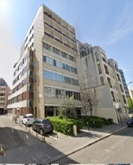
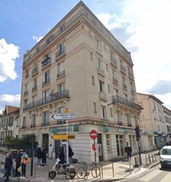
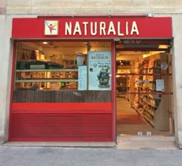
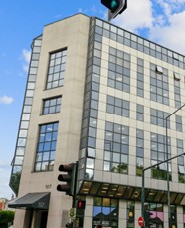
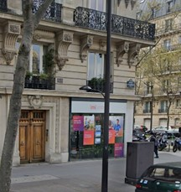
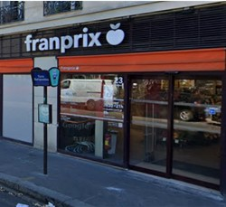
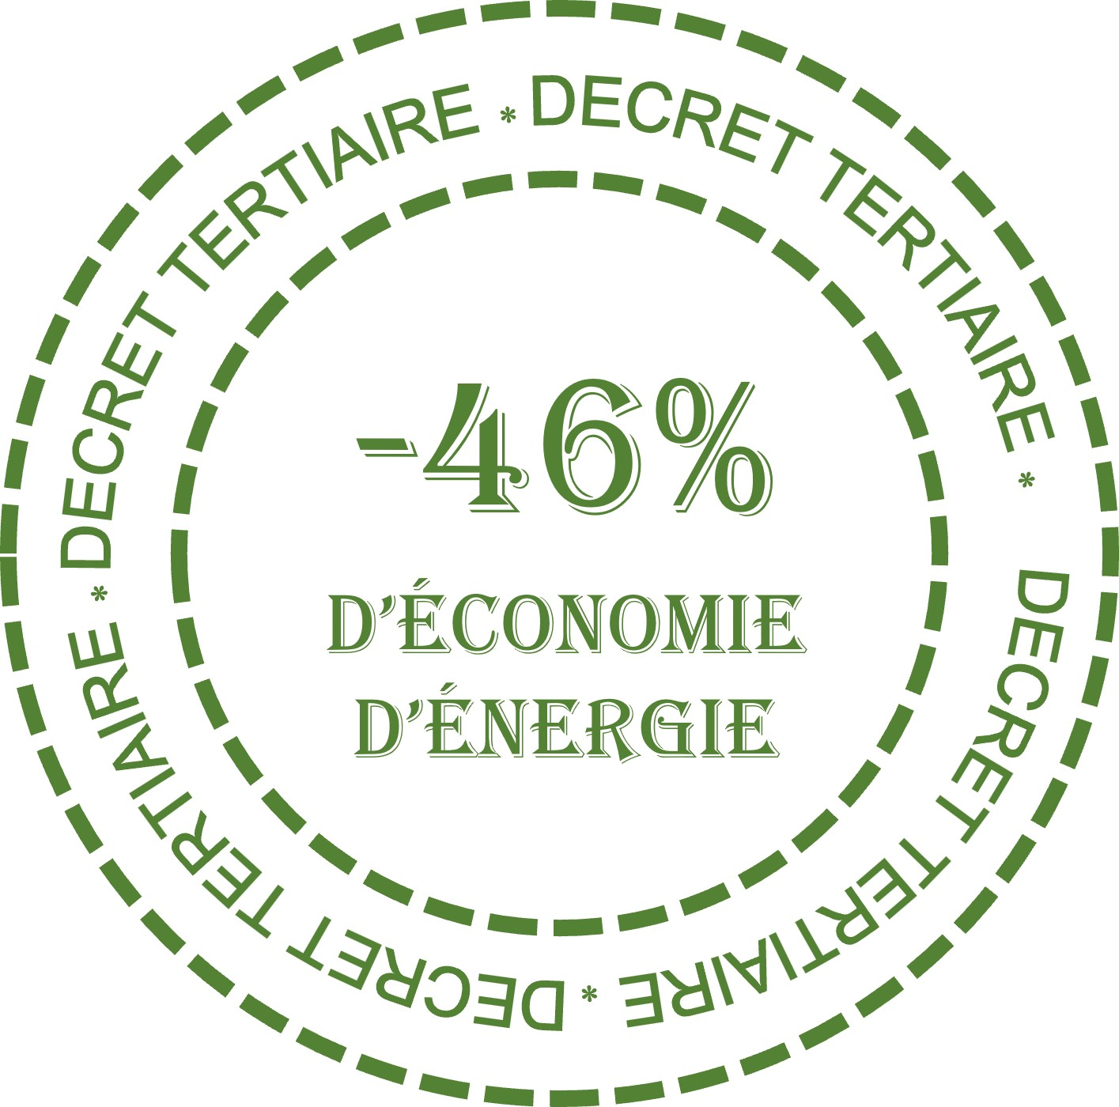
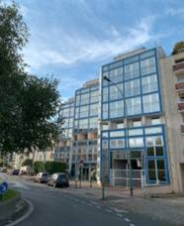
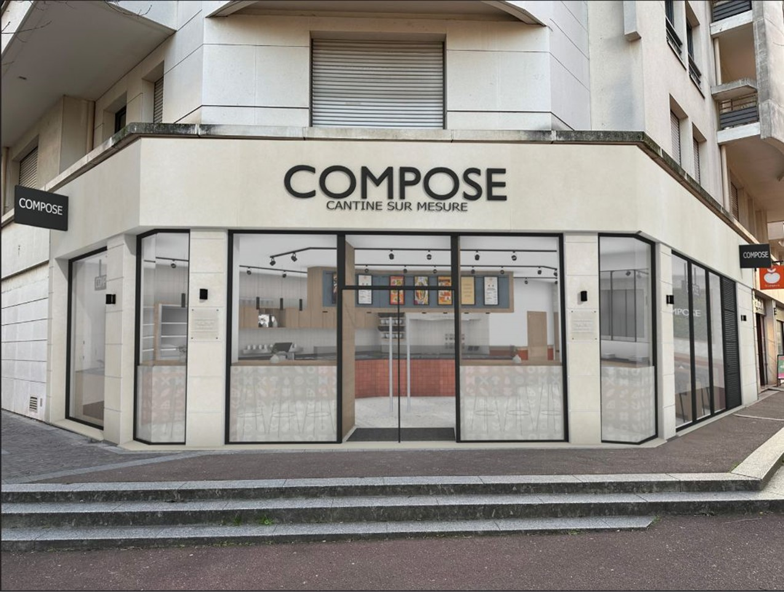
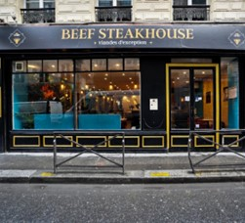
SCHEMA ORGANISATIONNEL
ACER FINANCE
Gérant AIFM
Une SAS par Immeuble ou Portefeuille de Commerces
Sélection des opportunités immobilières
Décision d’investissement et de désinvestissement
Contrôle juridique, financier et réglementaire
Fonds Professionnel Spécialisé
SLP COLOMBUS REIM
INVESTISSEURS
Associés
Commanditaires
GROUPE COLOMBUS
Gérant commandité
Sourcing-structuration des Acquisitions
Pilotage Locatif, Travaux, Revente
Gestion administrative et technique
CO-INVESTISSEURS
Family
Offices
Ce document est confidentiel et non contractuel. L’investissement dans des Sociétés de Libre Partenariat comporte des risques, notamment de perte en capital et d’illiquidité. Tout diffusion et reproduction (totale ou partielle) de ce document sont strictement interdite sans l’accord express d’Acer Finance. Les performances passées ne constituent pas un indicateur fiable des performances futures.
14

Slide 15
CARACTERISTIQUES DES FONDS

Slide 16
COLOMBUS REIM
PRIVATE EQUITY IMMOBILIER
TYPES D’OPERATIONS
Fonds de Private Equity Immobilier, déclarés à l’AMF et accessibles à tout investisseur à partir de 100 000 €
Produit innovant, offrant une flexibilité dans sa gestion opérationnelle pour créer à la fois du rendement et de la valeur ajoutée
Exonération d’IFI et d’impôts pour les personnes physiques
Taux d’IS réduit à 15% pour les personnes morales
Eligible au 150-0 B Ter (remploi des plus-values de cession) et aux contrats d’assurance-vie luxembourgeois
Marchand de biens
Réhabilitation d’immeubles
Restructuration lourde
Mutations et optimisations locatives
CLASSES D’ACTIFS
Bureaux
Commerces
Habitations
OBJECTIF DE GESTION
Acquérir des actifs immobiliers « Value Add », les repositionner en actifs « Core » ou « Core + » grâce à un Active Asset Management puis arbitrer les immeubles avec objectif d’optimiser les valeurs de sorties
Ce document est confidentiel et non contractuel. L’investissement dans des Sociétés de Libre Partenariat comporte des risques, notamment de perte en capital et d’illiquidité. Tout diffusion et reproduction (totale ou partielle) de ce document sont strictement interdite sans l’accord express d’Acer Finance. Les performances passées ne constituent pas un indicateur fiable des performances futures.
16

Slide 17
ÉLIGIBILITÉS FISCALES*
Fonds translucides fiscalement
non soumis à l’impôt sur les sociétés, sur les revenus perçus ou réalisés
Personnes physiques :
Exonération d’impôt sur le revenu et les plus-values
Sous réserve de 2 conditions cumulatives :
Conservation des parts souscrites pendant au minimum 5 ans ;
Détention inférieure à 25% de l’actif du fonds.
Distributions et gains soumis aux prélèvements sociaux au taux de 17,2%.
Eligibilité au contrat d’assurance vie luxembourgeois.
Personnes morales : Eligible au 150-0 B Ter
Sous réserve de conservation des 3 conditions cumulatives :
Réinvestissement d’au moins 60% du produit de cession ;
Réinvestissement dans un délai de deux ans à compter de la cession ;
Conservation des parts souscrites pendant au minimum 5 ans.
Personnes morales : Taux d’IS à 15%
Personnes physiques : Non soumis à l’impôt sur la fortune
Sous réserve de conservation des parts pendant au minimum 5 ans.
Non-imposition des écarts de valeurs liquidatives.
Si détention inférieure à 10% du capital de la SLP : Exonération total du fait de la prépondérance d’actifs affectés à une activité opérationnelle dans le fonds.
* Avertissement : L’attention des souscripteurs est attirée sur le fait que votre argent est bloqué pendant la durée de vie du fonds, avec une possibilité de rachat à partir de la 5ème année. Les fonds sont principalement investis dans des entreprises non cotées en bourse qui présentent des risques particuliers. Vous devez prendre connaissance des facteurs de risque de ce fonds décrit à la rubrique « profil de risque » du règlement. Enfin, la déclaration à l'AMF ne signifie pas que vous bénéficierez automatiquement des différents dispositifs fiscaux présentés dans ce document. Cela dépendra notamment du respect par ce produit de certaines règles d'investissement, de la durée pendant laquelle vous le détiendrez et de votre situation individuelle.
Ces informations sont extraites de la note fiscale réalisée par CMS FRANCIS LEFEBVRE qui ne constituent qu'un simple résumé non exhaustif donné à titre d'information générale, de certains aspects du régime fiscal susceptible de s'appliquer aux fonds déployant la stratégie COLOMBUS REIM et à ses investisseurs. Ni CMS FRANCIS LEFEBVRE, ni ACER FINANCE n'expriment une opinion ni ne fournit d'engagement ou de garantie sur l'exactitude, l'exhaustivité et la fiabilité des informations contenues dans la présente Note Fiscale. Si vous avez un doute sur votre situation fiscale ou de celle du fonds, nous vous conseillons de vous adresser à un conseiller fiscal.
Ce document est confidentiel et non contractuel. L’investissement dans des Sociétés de Libre Partenariat comporte des risques, notamment de perte en capital et d’illiquidité. Tout diffusion et reproduction (totale ou partielle) de ce document sont strictement interdite sans l’accord express d’Acer Finance. Les performances passées ne constituent pas un indicateur fiable des performances futures.

Slide 18
PRINCIPAUX TERMES ET CONDITIONS
Termes et conditions
Caractéristiques
Dénomination
SLP Colombus REIM – Compartiment 1
SLP Colombus REIM 2 – Compartiment 2030
Durée d’investissement
12 ans
6 ans
Catégories de parts
Parts R
Parts W
Parts P
Parts I
Parts R
Parts W
Parts I
Montant de souscription
100 000€
500 000€
1 000 000€
1 000 000€
100 000€
500 000€
100 000€
Frais d’entrée Max.
5%
3%
1%
0%
5%
3%
0%
Frais de Gestion
Annuels
En % des Valeurs d’Expertises
0,12%
0,10%
+
En % des Engagements
1%
0,75%
0,5%
2%
1,75%
1%
Dont Rétrocessions
(% des Engagements)
1%
0,75%
0,5%
1%
0,75%
Investisseurs Eligibles
Professionnels et assimilés
Valeur Liquidative
Calculée et publiée sur une fréquence semestrielle à minima
Rachats
- Demande de rachat anticipé possible à compter de n+5 années de la date d’émission des parts. Limite de 5% de l’actif brut du fonds.
- Rachat réglé dans un délai entre 6 et 12 mois à compter de la réception de la demande de rachat.
- Demande de rachat anticipé possible à compter de n+5 années de la date d’émission des parts.
Partage de la performance
(Non garanti)
- Annuellement : après distribution de 3%, porteurs de parts C (réservés à Financière Colombus) percevront max. 20% des sommes distribuées.
- A la liquidation : après distribution >6% de TRI, porteurs de parts C (réservés à Financière Colombus) percevront max. 20% des sommes distribuées.
A la liquidation : après distribution >8% de TRI, porteurs de parts C (réservés à Financière Colombus) percevront 20% des sommes distribuées
Ce document est confidentiel et non contractuel. L’investissement dans des Sociétés de Libre Partenariat comporte des risques, notamment de perte en capital et d’illiquidité. Tout diffusion et reproduction (totale ou partielle) de ce document sont strictement interdite sans l’accord express d’Acer Finance. Les performances passées ne constituent pas un indicateur fiable des performances futures.
18

Slide 19
PROFIL DE RISQUE
Risques
Indicateur de risque
L’indicateur de risque part de l’hypothèse que vous conservez les parts pendant une durée minimum de 12 années.
L’indicateur synthétique de risque permet d’apprécier le niveau de risque de ce produit par rapport à d’autres. Il indique la probabilité que ce produit enregistre des pertes en cas de mouvements sur les marchés ou d’une impossibilité de notre part de vous payer.
Nous avons classé le fonds dans la classe de risque de 6 sur 7, qui est une classe de risque élevée. Autrement dit, les pertes potentielles liées aux futurs résultats du produit se situent à un niveau élevé et, si la situation venait à se détériorer sur les marchés immobiliers, il est très probable que notre capacité à vous payer en soit affectée.
Même la catégorie 1, la plus basse, ne veut pas dire que l'investissement est sans risque.
1
2
3
4
5
6
7
Risque le plus faible
Risque le plus élevé
Risques | Caractéristiques
Risque de perte en capital | Compte tenu de la stratégie d’investissement opportuniste, le risque de perte en capital est élevé et le capital investi peut ne pas être restitué ou ne l’être que partiellement
Risque de liquidité | Le fonds détient des immeubles dont la vente exige des délais qui dépendent de l’état du marché immobilier. En cas de demande de rachat, le délai de remboursement n’est pas garanti (voir conditions spécifiques du prospectus)
Risque lié à l’effet de levier | Le risque de perte totale du capital investi est accru par l’utilisation du levier bancaire
Autres risques | La société sera également exposée à des risques liés à l’activité, au marché immobilier, à la gestion discrétionnaire, etc… tels que décrits à l’article 55 des statuts de la SLP
Ce document est confidentiel et non contractuel. L’investissement dans des Sociétés de Libre Partenariat comporte des risques, notamment de perte en capital et d’illiquidité. Tout diffusion et reproduction (totale ou partielle) de ce document sont strictement interdite sans l’accord express d’Acer Finance. Les performances passées ne constituent pas un indicateur fiable des performances futures.

Slide 20
BUSINESS PLAN
SLP COLOMBUS REIM 2 – Compartiment 2030
ENTRÉE
DÉTENTION
SORTIE
+ 6 %
Taux de capitalisation appliqué au prix d’achat
+ 450 €/M²
Loyer moyen sur la durée du fonds
+ 6 ANS
Durée de vie du fonds
+ 10 %
Ecart entre Prix Net Vendeur et Valeur d’Expertise en Année 1
+ 25 %
Du Prix Net Vendeur pour le montant des travaux
+ 4 ANS
Période d’Investissement moyenne
+ 65 %
Loan To Value
+ 3,5 %
Evolution des loyers par année grâce au travail d'asset mngt incl. relocation espaces vacants
+ 2,50 % + E3M
Taux d’intérêt
+ 3,0 %
Croissance annuelle de la Valeur d’Expertise
+ 5,5 %
Taux de capitalisation appliqué au prix de vente
PRINCIPAUX RISQUES
OBJECTIF DE TRI
MULTIPLE D’EQUITY
Perte en capital et liquidités
12,94%
1,65 X
Il s'agit d'une simulation basée sur les hypothèses de la Société de gestion et les données présentées ici ne sont pas garanties et dépendront de l'évolution des marchés financiers. Les revenus locatifs et les taux d’intérêts sont non garantis et susceptibles d'évoluer dans le temps. Le résultat présenté ne constitue pas un indicateur fiable quant aux performances futures de vos investissements. Il a seulement pour but d’illustrer les mécanismes de votre investissement sur la durée de placement. L’évolution de la valeur de votre investissement pourra s’écarter de ce qui est affiché, à la hausse comme à la baisse. Les gains et les pertes peuvent dépasser les montants affichés, respectivement, dans les scénarios les plus favorables et les plus défavorables.
Ce document est confidentiel et non contractuel. L’investissement dans des Sociétés de Libre Partenariat comporte des risques, notamment de perte en capital et d’illiquidité. Tout diffusion et reproduction (totale ou partielle) de ce document sont strictement interdite sans l’accord express d’Acer Finance. Les performances passées ne constituent pas un indicateur fiable des performances futures.

Slide 21
PERFORMANCES
SLP COLOMBUS REIM – Compartiment 1
Les performances passées ne constituent pas un indicateur fiable des performances futures.
Cet investissement comporte des risques, notamment de perte en capital et d’illiquidité.
Ce document est confidentiel et non contractuel. L’investissement dans des Sociétés de Libre Partenariat comporte des risques, notamment de perte en capital et d’illiquidité. Tout diffusion et reproduction (totale ou partielle) de ce document sont strictement interdite sans l’accord express d’Acer Finance. Les performances passées ne constituent pas un indicateur fiable des performances futures.

Slide 22
Cas pratique : 107 QUAI DU DOCTEUR DERVAUX, ASNIÈRES-SUR-SEINE

Slide 23
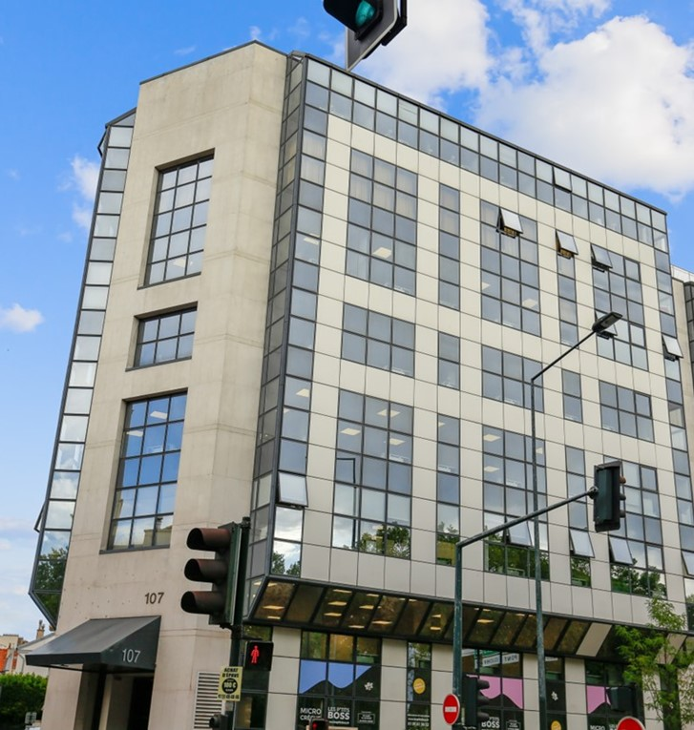
LE 107 QUAI DU DR DERVAUX, ASNIÈRES-SUR-SEINE : UNE RÉALISATION DE COLOMBUS REIM
Immeuble de bureaux réhabilité en site occupé et repositionné selon les normes du décret tertiaire en 30 mois
PRESENTATION DE L’ACTIF
Surface : 3 516 m²
Parkings : 85
Etages : R+7
Acquisition : 09/09/2020
Expertise: 12 670 000 € (31/12/2023)
CHIFFRES CLÉS
Loyer actuel : 670 000 €
Rendement locatif brut visé : 9,06%
Taux d’occupation actuel : 77%
Valeur d’expertise au 31/12/2023¹ : 12 670 000 €
Cushman & Wakefield au 31/12/2023
Ce document est confidentiel et non contractuel. L’investissement dans des Sociétés de Libre Partenariat comporte des risques, notamment de perte en capital et d’illiquidité. Tout diffusion et reproduction (totale ou partielle) de ce document sont strictement interdite sans l’accord express d’Acer Finance. Les performances passées ne constituent pas un indicateur fiable des performances futures.

Slide 24
Horizon 2030 : – 46% de consommation d’énergie
Rapport d’audit énergétique pour le 107 Quai du Dr Dervaux à Asnières-sur-Seine : Bâtiment tertiaire de 3 500 m²
HORIZON 2030
HORIZON 2040
HORIZON 2050
Scénario 1
Scénario 2
Scénario 3
SYSTÈME
Mise en place d’une PAC AIR/EAU (Surcoût)
Mise en place d’une CTA double flux avec échangeur (Surcoût)
Remplacement du calorifuge
Remplacement du caisson d’extraction des sanitaires par un caisson basse consommation
TOTAL SCENARIO 1
SYSTÈME
Scénario 1
Isolation des murs bétons sur extérieurs
Isolation des murs sur local non chauffé
Isolation du plancher sur sous-sol (flocage)
Isolation du plancher sur SAS
Isolation du plancher sur local non chauffé
TOTAL SCENARIO 2
SYSTÈME
Scénario 2
Régulation de la CTA par une sonde CO2
Isolation des toitures terrasses
Menuiserie double vitrage + film solaire
Isolation des panneaux sur extérieur
Capteurs solaires photovoltaïques
TOTAL SCENARIO 3
Baisse de consommation d’énergie
Baisse de consommation d’énergie
Baisse de consommation d’énergie
-46%
-51%
-67%
Ce document est confidentiel et non contractuel. L’investissement dans des Sociétés de Libre Partenariat comporte des risques, notamment de perte en capital et d’illiquidité. Tout diffusion et reproduction (totale ou partielle) de ce document sont strictement interdite sans l’accord express d’Acer Finance. Les performances passées ne constituent pas un indicateur fiable des performances futures.

Slide 25
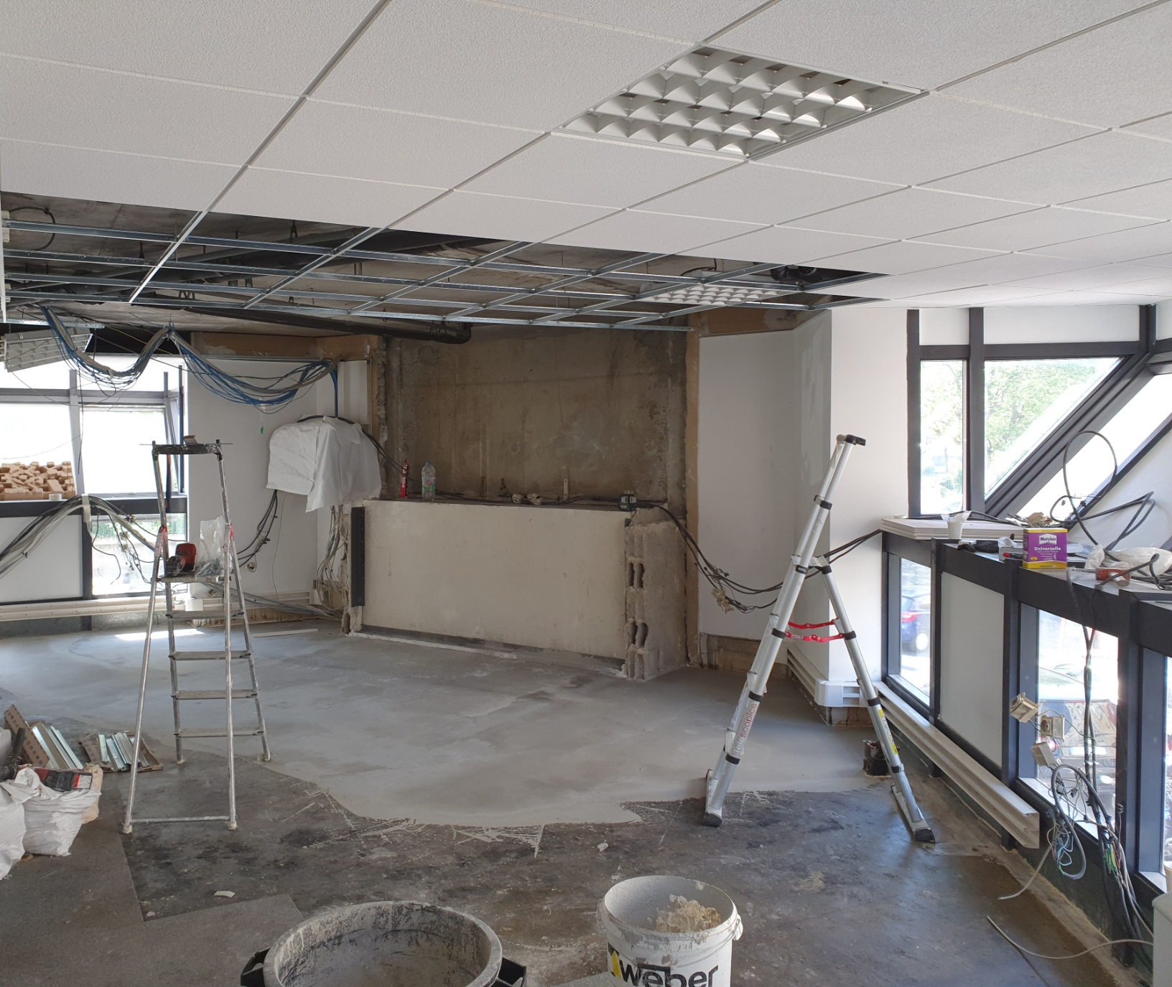
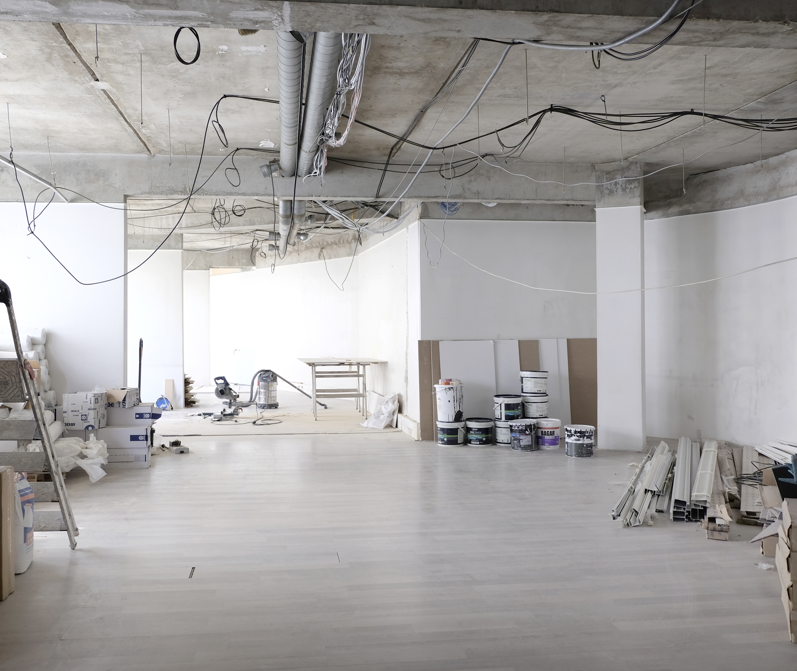
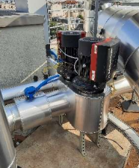
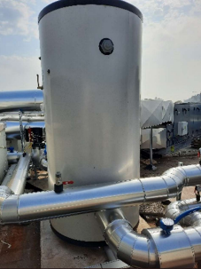
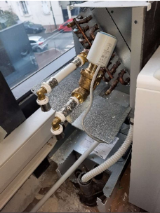
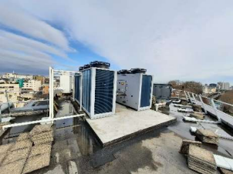
CLIMATISATION
POMPE A CHALEUR
Travaux d’amélioration
Remplacement de la climatisation existante
Pose d’une climatisation double flux air-chaud / air-froid permettant une optimisation de la consommation
Ancienne climatisation
Nouvelle climatisation
Dépose du système de pompe actuel
Pose d’une pompe à chaleur double flux avec récupération d’énergie, optimisant la consommation liée au chauffage
Nouveau système de pompe à chaleur
Ce document est confidentiel et non contractuel. L’investissement dans des Sociétés de Libre Partenariat comporte des risques, notamment de perte en capital et d’illiquidité. Tout diffusion et reproduction (totale ou partielle) de ce document sont strictement interdite sans l’accord express d’Acer Finance. Les performances passées ne constituent pas un indicateur fiable des performances futures.

Slide 26
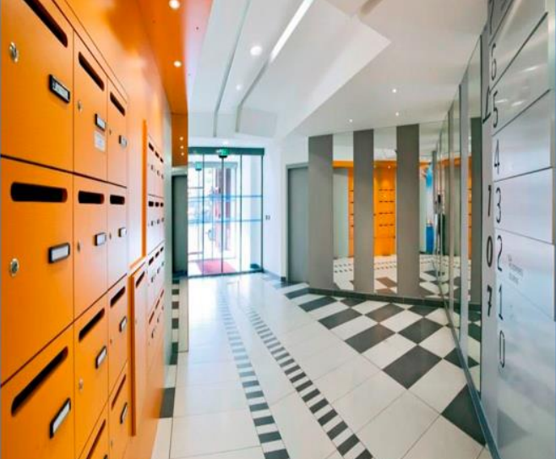
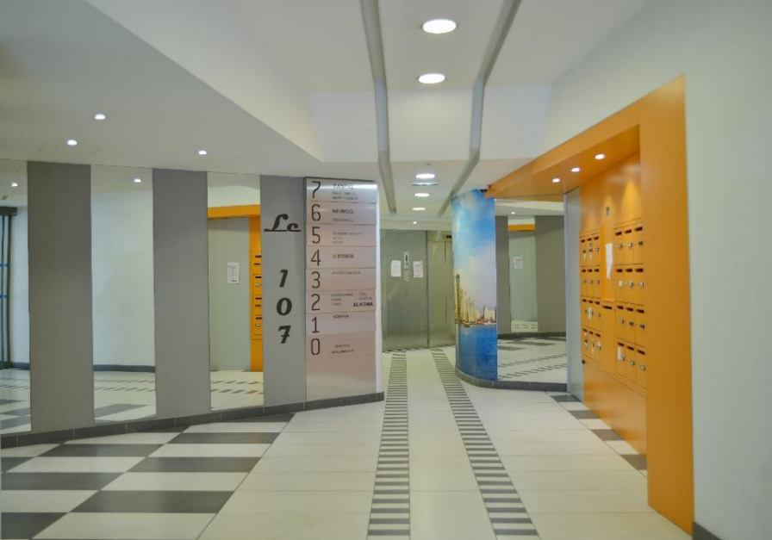
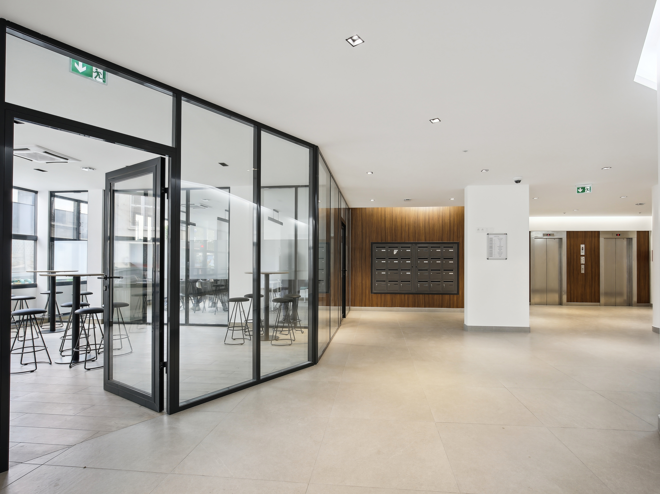
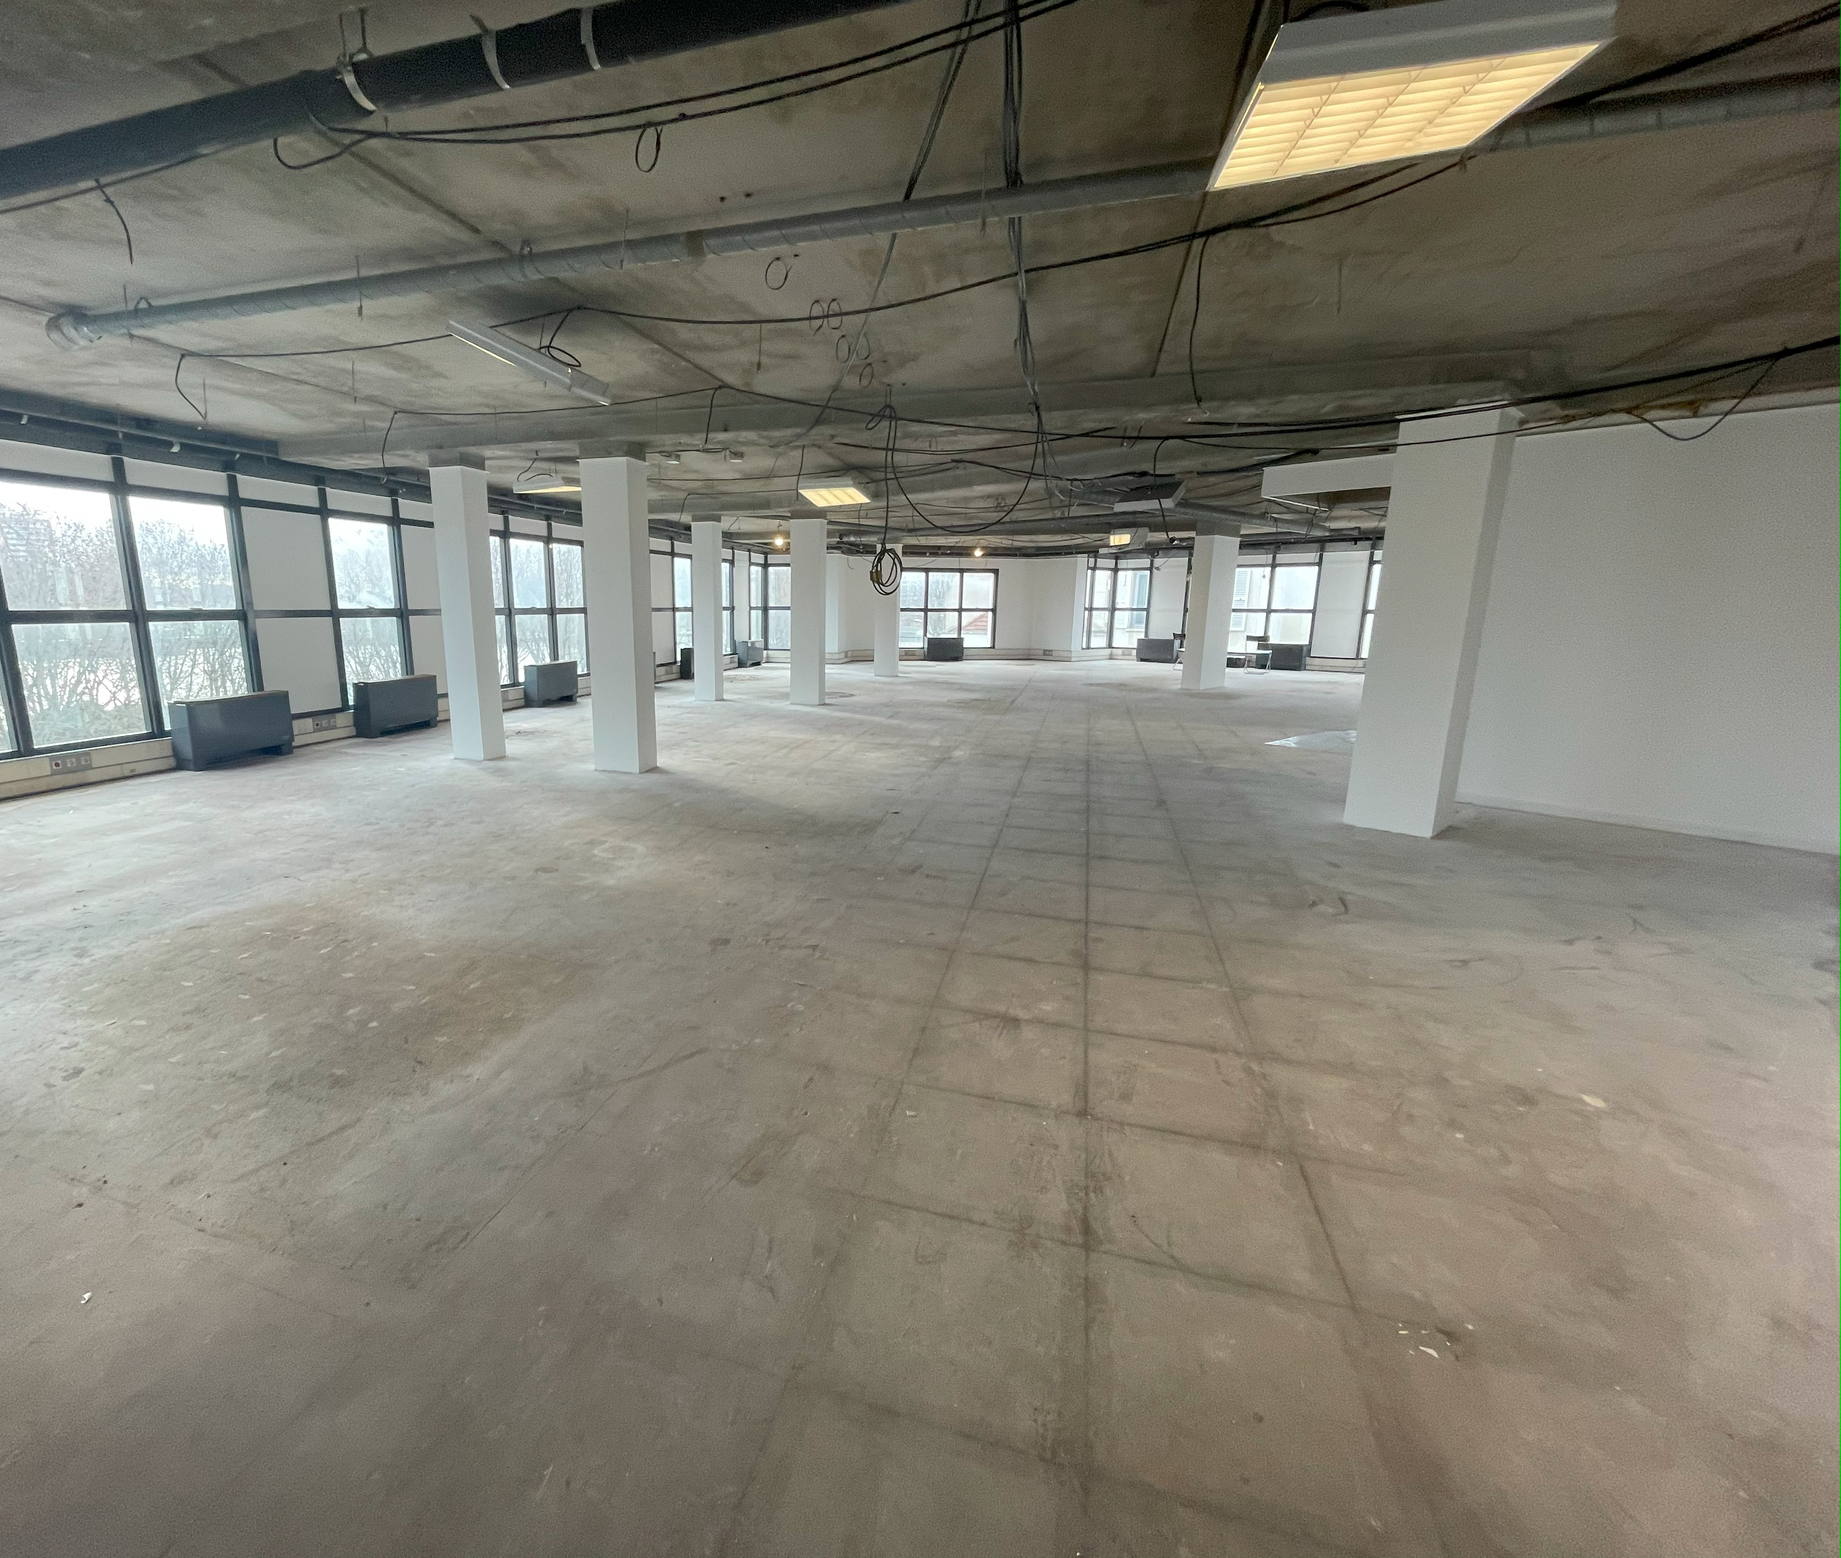
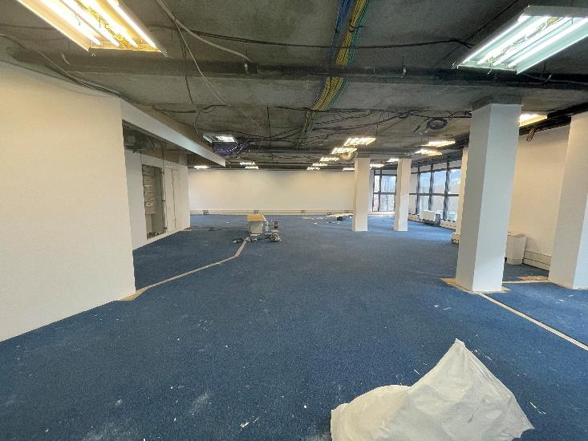
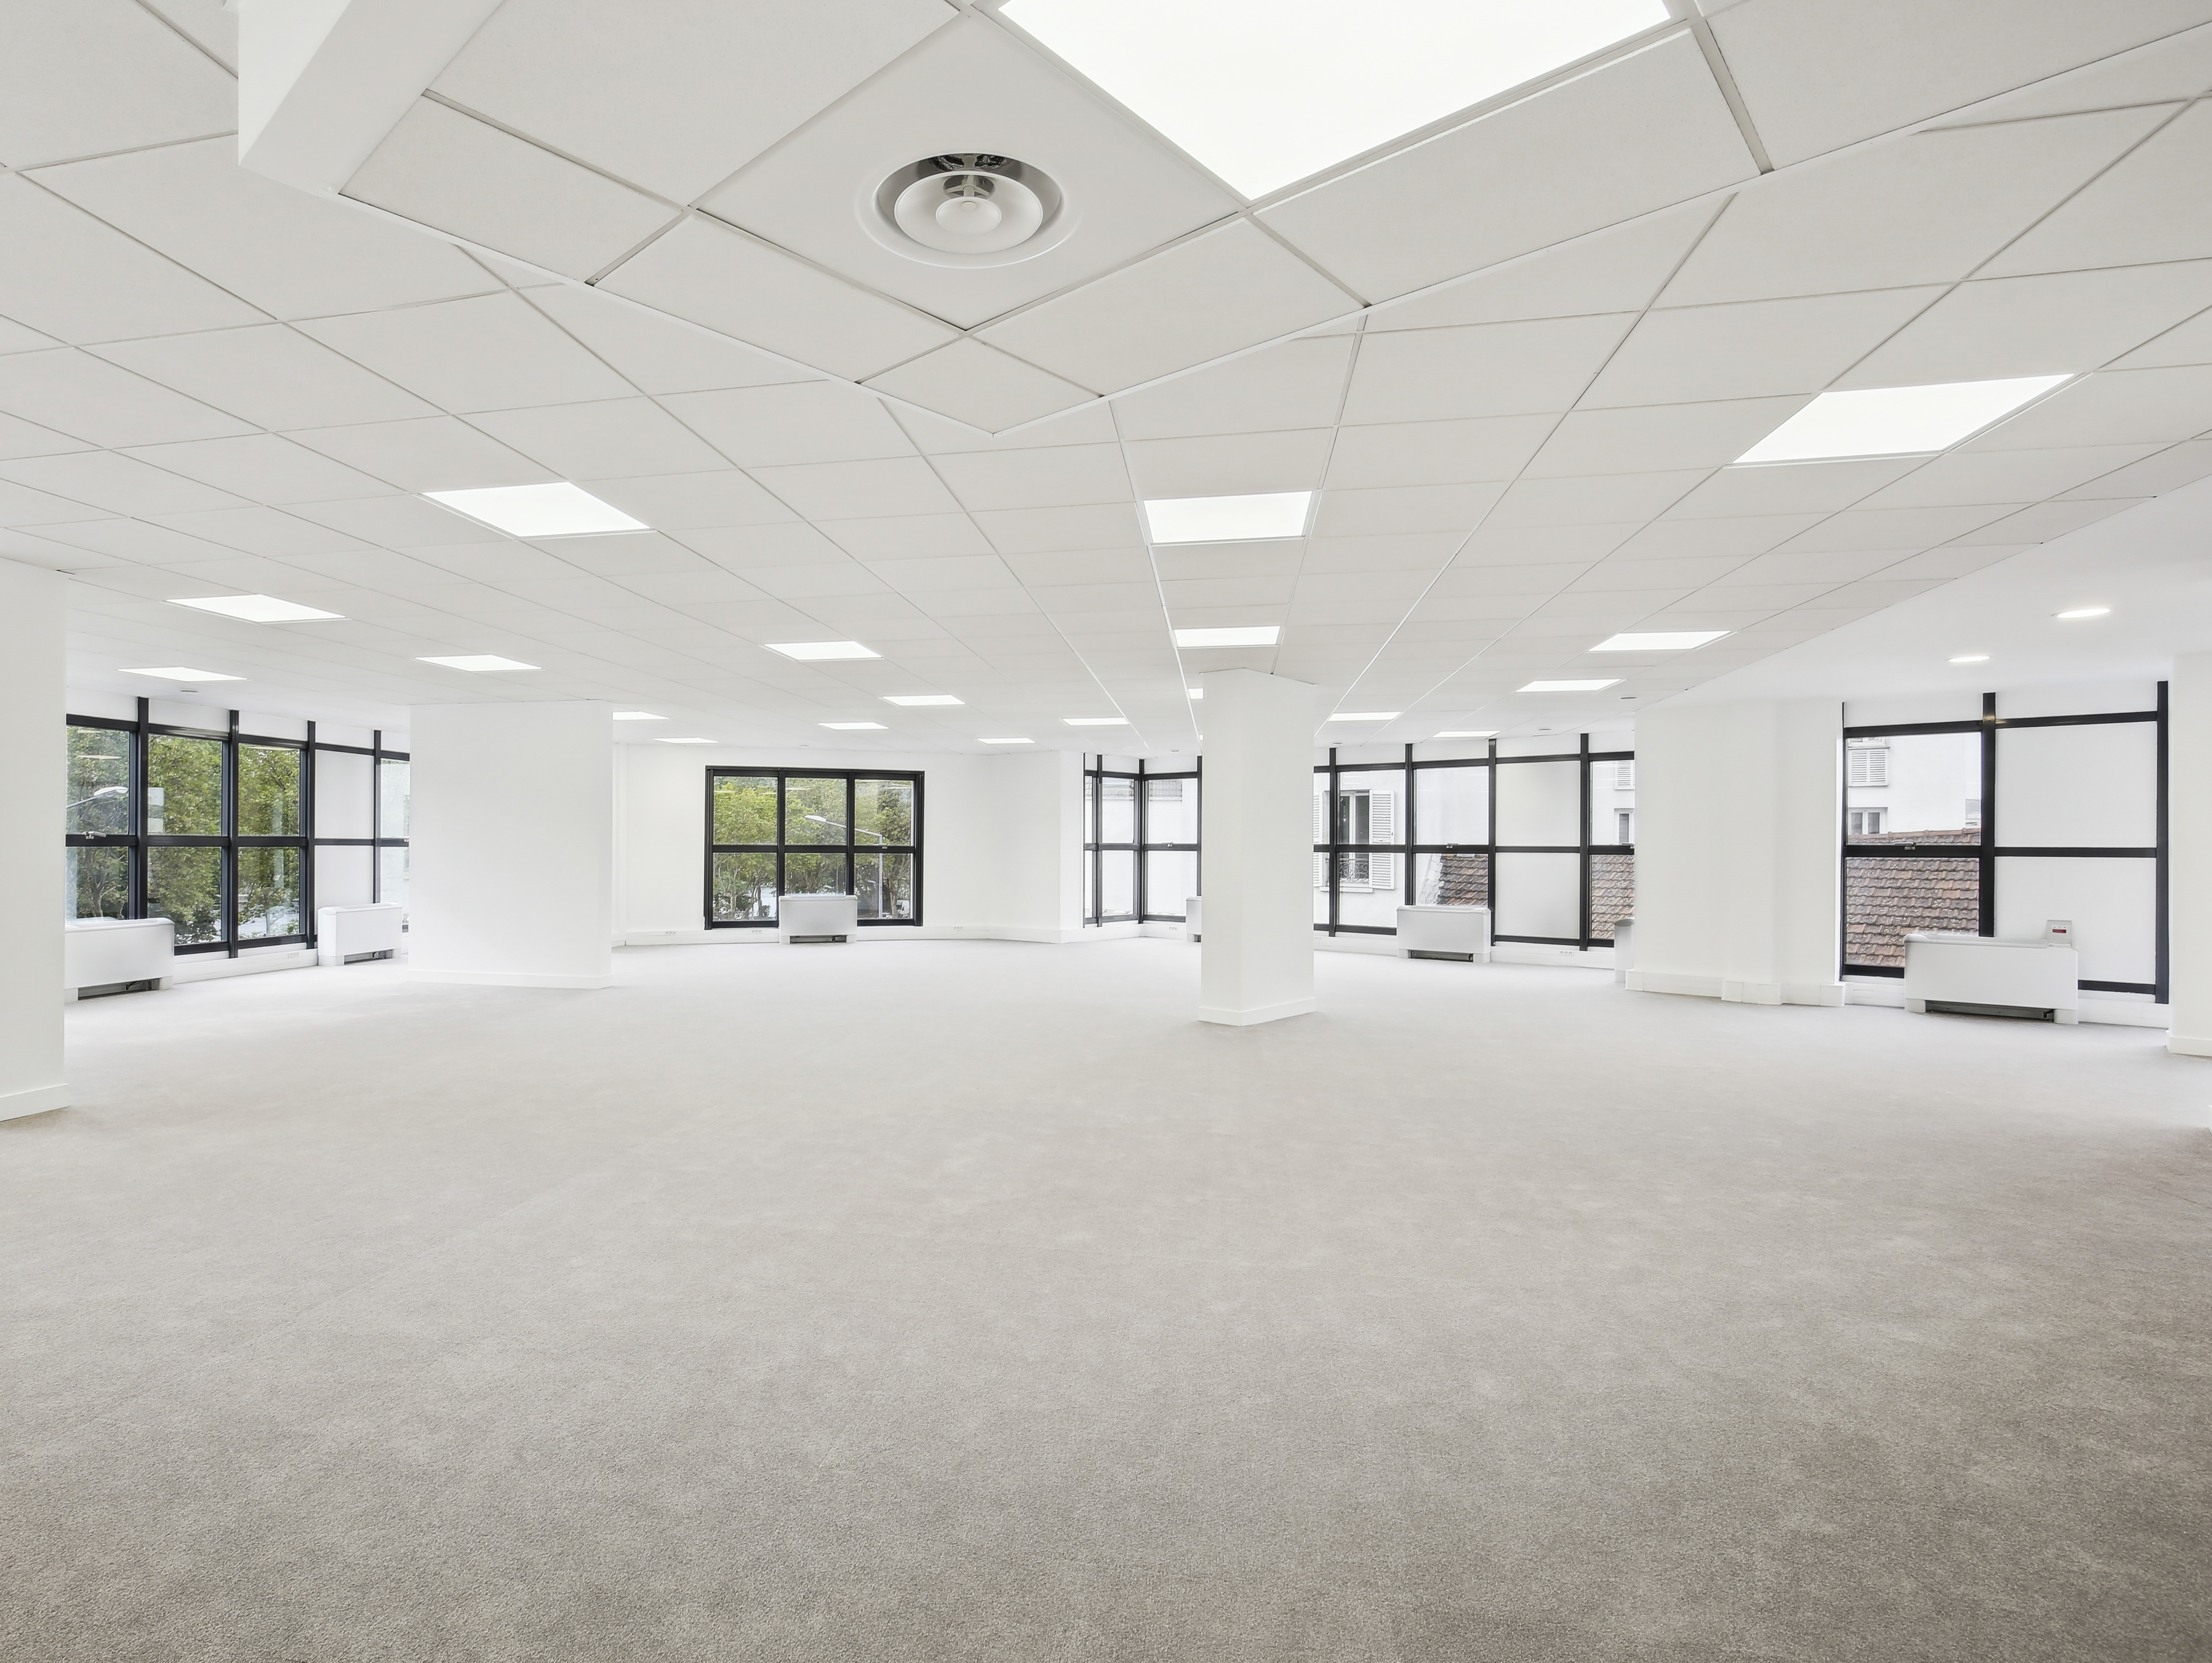
REHABILITATION
Travaux d’amélioration
Remplacement des néons fluorescent par un éclairage LED, améliorant le confort visuel et la consommation énergétique.
Réhabilitation du rez-de-chaussée: rénovation, agrandissement des parties communes, mise en place d’une cafétéria et salle de réunion
Ancien Hall d’entrée
Nouveau Hall d’entrée
Consommation d’énergie finale (Base) | 359 000 kWhef | 102 kWhef/m²
Consommation d’énergie finale (Scénario 1) | 192 700 kWhef | 55 kWhef/m²
Economie d’énergie engendrée par les travaux de rénovation | -46 %
Avant travaux
Après travaux
Ce document est confidentiel et non contractuel. L’investissement dans des Sociétés de Libre Partenariat comporte des risques, notamment de perte en capital et d’illiquidité. Tout diffusion et reproduction (totale ou partielle) de ce document sont strictement interdite sans l’accord express d’Acer Finance. Les performances passées ne constituent pas un indicateur fiable des performances futures.

Slide 27
UNE HAUSSE DE LA VALEUR D’EXPERTISE DE 65%
Hausse de la valeur d’expertise → Impact de la rénovation du bâtiment, croissance du taux d’occupation (+ 4 baux en 2023) et augmentation des loyers
Ce document est confidentiel et non contractuel. L’investissement dans des Sociétés de Libre Partenariat comporte des risques, notamment de perte en capital et d’illiquidité. Tout diffusion et reproduction (totale ou partielle) de ce document sont strictement interdite sans l’accord express d’Acer Finance. Les performances passées ne constituent pas un indicateur fiable des performances futures.

Slide 28
TRACK RECORD

Slide 29
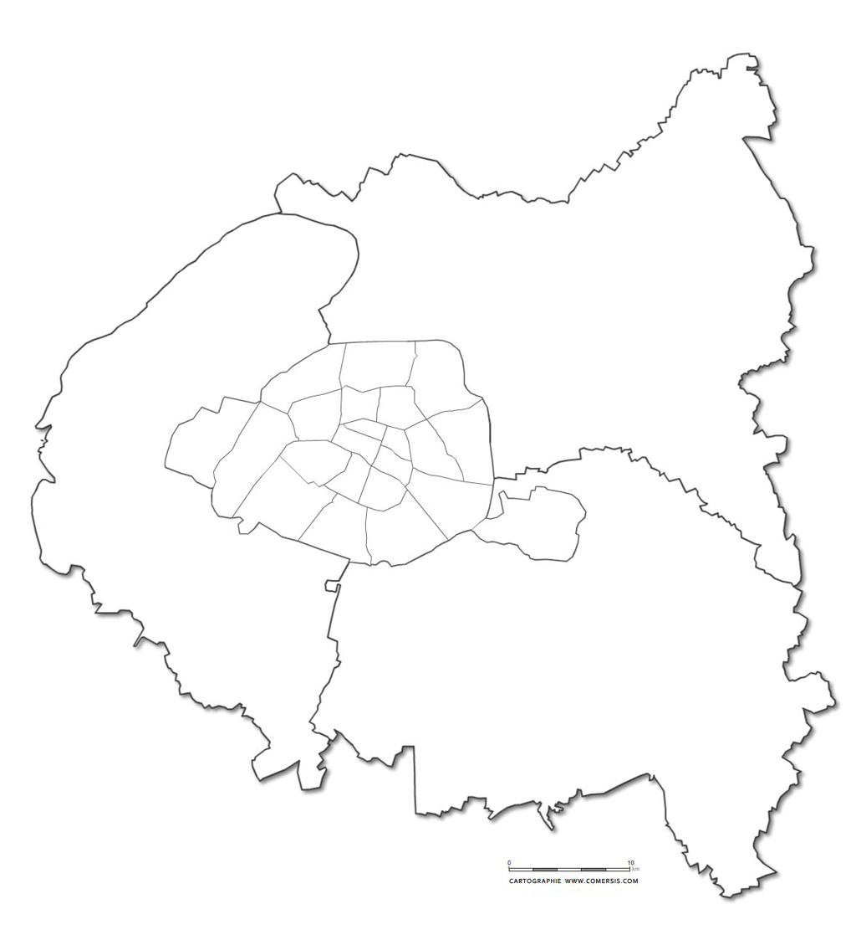
TRACK RECORD AU 31/12/2023
PORTEFEUILLE
PIPELINE
ACTIFS¹
95,25 M€
SURFACES
15 171 M²
REPARTITION²
ACTIFS
12,60 M€
SURFACES
3 297 M²
REPARTITION²
Bureaux
Bureaux
Commerces
Commerces
Habitation
Habitations
Bureaux en portefeuille
Commerces en portefeuille
Immeubles mixtes en portefeuille
Bureaux en pipeline
Commerces en pipeline
Immeubles mixtes en pipeline
¹ Valeur d’expertise au 31/12/2023
²% M€ Volume d’Investissement
Ce document est confidentiel et non contractuel. L’investissement dans des Sociétés de Libre Partenariat comporte des risques, notamment de perte en capital et d’illiquidité. Tout diffusion et reproduction (totale ou partielle) de ce document sont strictement interdite sans l’accord express d’Acer Finance. Les performances passées ne constituent pas un indicateur fiable des performances futures.
29

Slide 30
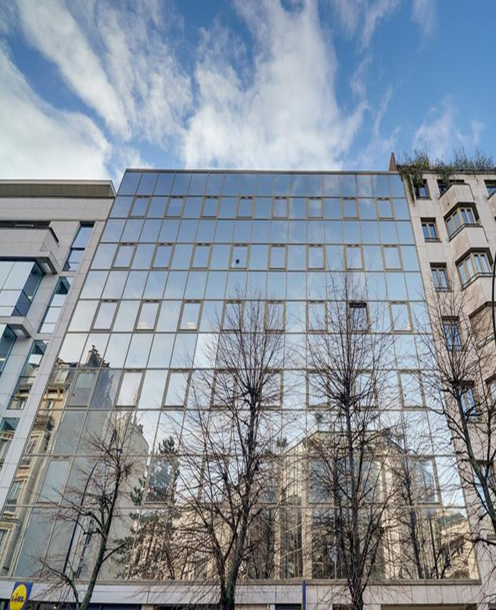
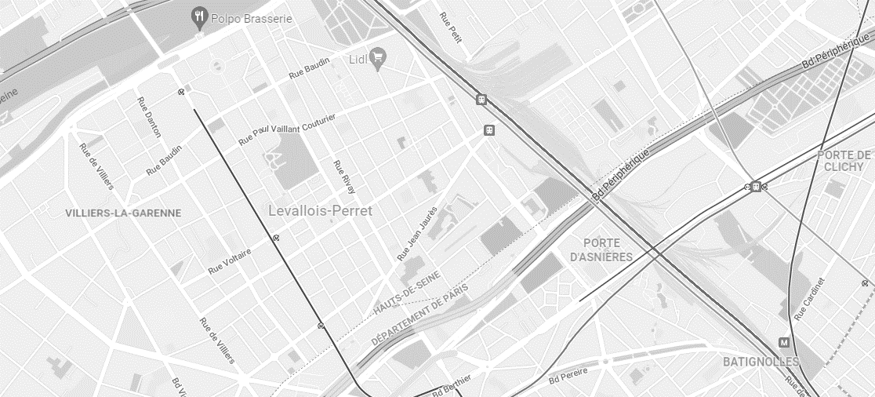
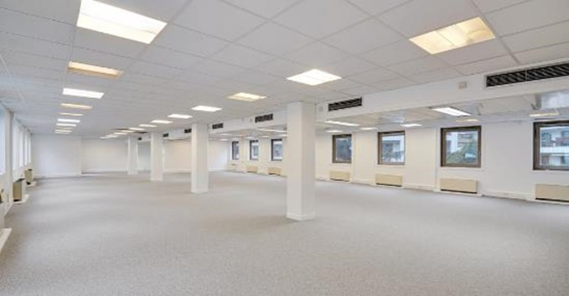
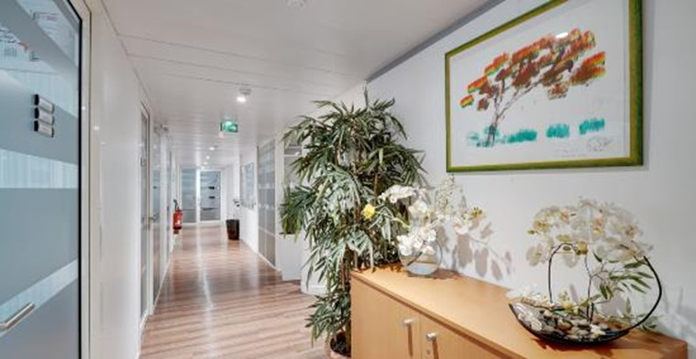
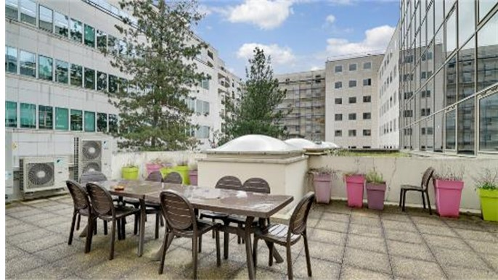
ACTIF CEDÉ 55 rue Raspail, 92300 Levallois-Perret
Achat-revente de deux plateaux de bureaux à proximité de la Gare SNCF de « Clichy-Levallois »
13
L
14
3
C
J
Ce document est confidentiel et non contractuel. L’investissement dans des Sociétés de Libre Partenariat comporte des risques, notamment de perte en capital et d’illiquidité. Tout diffusion et reproduction (totale ou partielle) de ce document sont strictement interdite sans l’accord express d’Acer Finance. Les performances passées ne constituent pas un indicateur fiable des performances futures.

Slide 31
ACTIF CEDÉ 55 rue Raspail, 92300 Levallois-Perret
Résumé de l’opération
Acquisition de deux plateaux vides d’une surface totale 1 199 m² avec 28 parkings dans un immeuble à usage mixte bureaux et commerce
Opération réalisée en Joint-Venture avec Banque Populaire Val de France Immo prévu sur une période de 24 mois, réalisée en 12 mois
Revente de l’actif par le biais d’un SWAP avec l’actif situé 12 rue Cabanis 75014 Paris
CHIFFRES CLÉS
Valeur d’expertise : 8 090 000 €
Prix Net de Revente : 8 300 000 €
80% de levier bancaire
Marge de l’opération* > 25%
* Les performances passées ne présagent pas des performances futures
Revente au propriétaire utilisateur de l’actif situé 12 rue Cabanis 75014 Paris, à la recherche de nouveaux locaux plus adaptés à sa nouvelle stratégie, sa politique d’implantations et disposant d’un espace extérieur
Ce document est confidentiel et non contractuel. L’investissement dans des Sociétés de Libre Partenariat comporte des risques, notamment de perte en capital et d’illiquidité. Tout diffusion et reproduction (totale ou partielle) de ce document sont strictement interdite sans l’accord express d’Acer Finance. Les performances passées ne constituent pas un indicateur fiable des performances futures.

Slide 32
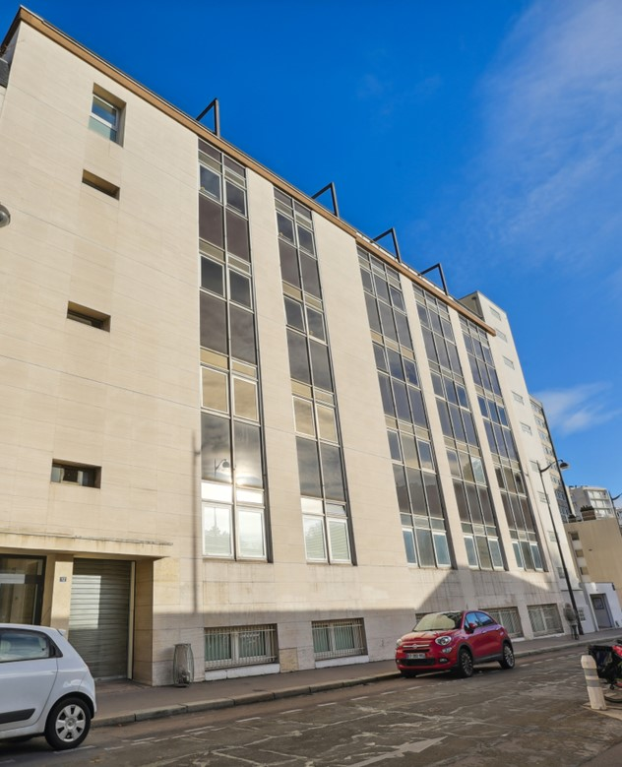
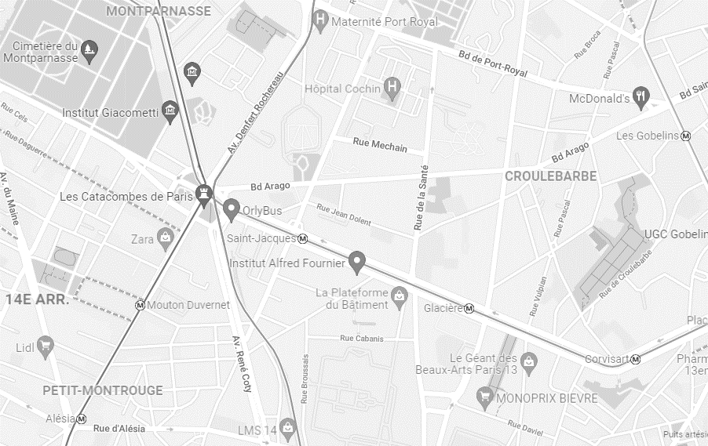
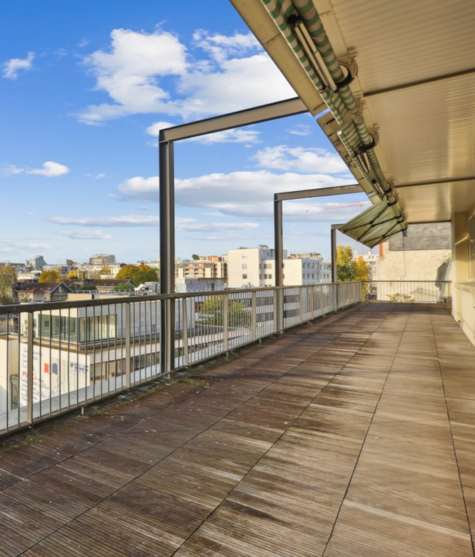
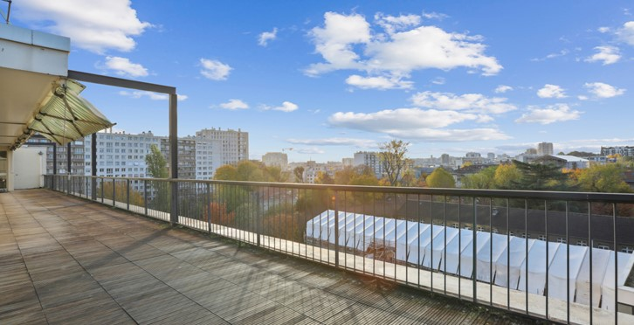
PORTEFEUILLE au 31/12/2023
12 rue Cabanis, 75014 Paris
Rénovation de 2 033 m² de plateaux de bureaux face à l’Hôpital Sainte-Anne dans le 14ème arrondissement de Paris
4
B
6
Ce document est confidentiel et non contractuel. L’investissement dans des Sociétés de Libre Partenariat comporte des risques, notamment de perte en capital et d’illiquidité. Tout diffusion et reproduction (totale ou partielle) de ce document sont strictement interdite sans l’accord express d’Acer Finance. Les performances passées ne constituent pas un indicateur fiable des performances futures.

Slide 33
PORTEFEUILLE au 31/12/2023 12 rue Cabanis, 75014 Paris
Rénovation de 2 033 m² de plateaux de bureaux face à l’Hôpital Sainte-Anne dans le 14ème arrondissement de Paris
Contexte : SWAP avec l’actif situé 55 rue Raspail Levallois-Perret en Joint-Venture avec Banque Populaire VDFI
Description : Trois plateaux d’une surface totale 2 033 m² avec 21 parkings dans un immeuble à usage de bureaux
CHIFFRES CLÉS
Valeur d’expertise* : 20 000 000€
Estimation des travaux : 600 000 €
Rendement locatif brut à l’acquisition : En travaux
Rendement locatif brut visé**: 7,16%
Etat d’avancement : Propriétaire
LTC : 74% du prix de revient de l’opération
Taux d’occupation immédiat : En travaux
Marge de l’opération visée** > 25%
*Valeur d’expertise au 31/12/2023
**Les rendements et les performances sont non garantis
Rénovation avec une mise aux normes ERP et commercialisation des surfaces - Zone de Report pour les locataires évincés de la Tour Montparnasse en 2022
Ce document est confidentiel et non contractuel. L’investissement dans des Sociétés de Libre Partenariat comporte des risques, notamment de perte en capital et d’illiquidité. Tout diffusion et reproduction (totale ou partielle) de ce document sont strictement interdite sans l’accord express d’Acer Finance. Les performances passées ne constituent pas un indicateur fiable des performances futures.

Slide 34
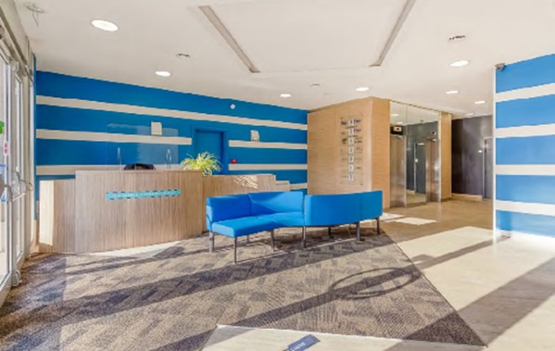
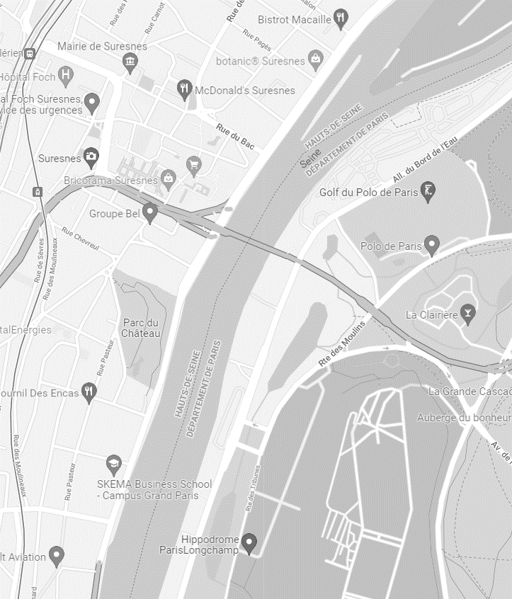
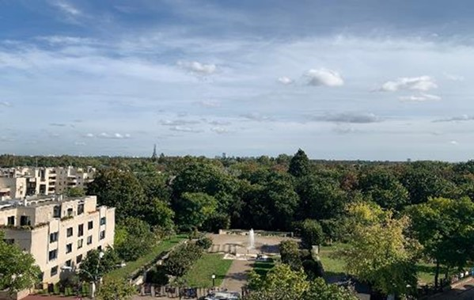
PORTEFEUILLE au 31/12/2023 79 rue Jean Jacques Rousseau, 92150 Suresnes
Réhabilitation et optimisation locative d’un immeuble de bureaux de 3 636 m² à Suresnes
T2
T2
Ce document est confidentiel et non contractuel. L’investissement dans des Sociétés de Libre Partenariat comporte des risques, notamment de perte en capital et d’illiquidité. Tout diffusion et reproduction (totale ou partielle) de ce document sont strictement interdite sans l’accord express d’Acer Finance. Les performances passées ne constituent pas un indicateur fiable des performances futures.

Slide 35
PORTEFEUILLE au 31/12/2023 79 rue Jean Jacques Rousseau, 92150 Suresnes
Réhabilitation et optimisation locative d’un immeuble de bureaux de 3 636 m² à Suresnes
Contexte : Immeuble de bureaux à restructurer mais assurant des revenus locatifs stables grâce à une garantie locative.
Réalisée en Joint-Venture avec Banque Populaire VDFI
Description : Immeuble de bureaux de 3 636 m² répartie sur 6 niveaux hors sols et 2 niveaux de sous-sol avec 90 places de parking
CHIFFRES CLÉS
Valeur d’expertise* : 15 553 000 €
Estimation des travaux : 2 600 000 €
Rendement locatif brut à l’acquisition : 5,04%
Rendement locatif brut visé** : 7,84%
Etat d’avancement : Propriétaire
LTC : 73% pour l’acquisition
Taux d’occupation immédiat : 61%
Marge de l’opération visée** > 20%
*Valeur d’expertise au 31/12/2023
**Les rendements et les performances sont non garantis
Rénovation des plateaux, renouvellement des baux avec les locataires de qualité en place et politique active de commercialisation sur les espaces vacants
Ce document est confidentiel et non contractuel. L’investissement dans des Sociétés de Libre Partenariat comporte des risques, notamment de perte en capital et d’illiquidité. Tout diffusion et reproduction (totale ou partielle) de ce document sont strictement interdite sans l’accord express d’Acer Finance. Les performances passées ne constituent pas un indicateur fiable des performances futures.

Slide 36
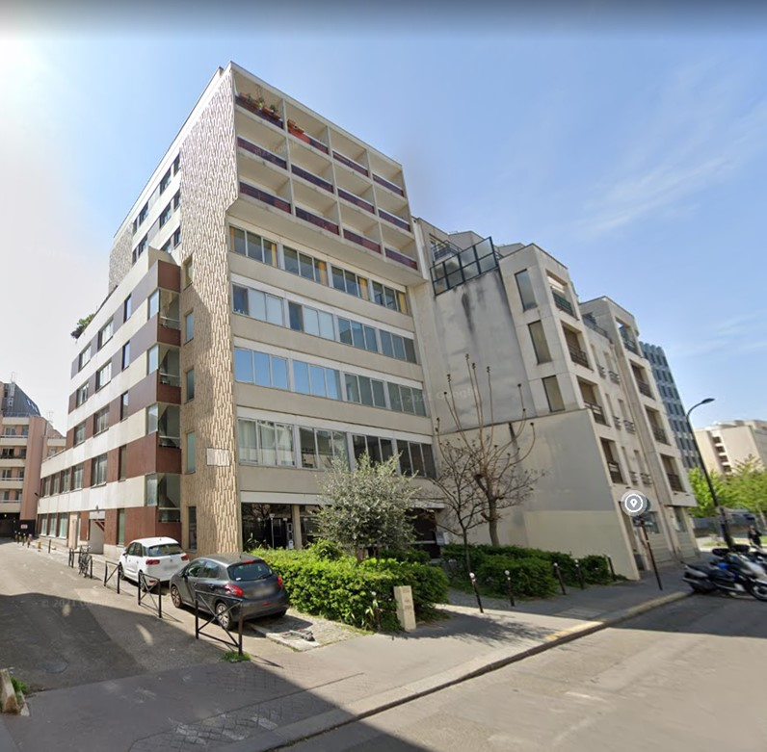
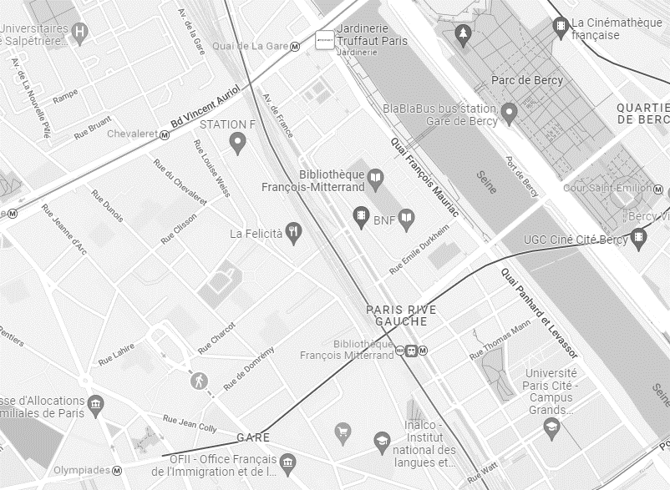
PORTEFEUILLE au 31/12/2023 167-169 rue du Chevaleret, 75013 Paris
Acquisition d’un immeuble mixte bureaux et habitations
4
C
Ce document est confidentiel et non contractuel. L’investissement dans des Sociétés de Libre Partenariat comporte des risques, notamment de perte en capital et d’illiquidité. Tout diffusion et reproduction (totale ou partielle) de ce document sont strictement interdite sans l’accord express d’Acer Finance. Les performances passées ne constituent pas un indicateur fiable des performances futures.

Slide 37
PORTEFEUILLE au 31/12/2023 167-169 rue du Chevaleret, 75013 Paris
Acquisition d’un immeuble mixte bureaux et habitations
Contexte : Acquisition d’un immeuble mixte bureaux et habitations près de la Bibliothèque François Mitterrand
Description : Immeuble d’une surface de 2 633 m² occupés sur 5 étages par des bureaux et sur 3 étages par des logements
CHIFFRES CLÉS
Valeur d’expertise* : 20 100 000 €
Estimation des travaux : 2 300 000 €
Rendement locatif brut à l’acquisition : 4,38%
Rendement locatif brut visé** : 5,93%
Etat d’avancement : Propriétaire
LTC : 75% pour l’acquisition
Taux d’occupation immédiat : 89%
Marge de l’opération visée** > 25%
*Valeur d’expertise au 31/12/2023
**Les rendements et les taux d’occupation sont non garantis
Restructuration et vente à la découpe d’un immeuble mixte bureau et habitations
Ce document est confidentiel et non contractuel. L’investissement dans des Sociétés de Libre Partenariat comporte des risques, notamment de perte en capital et d’illiquidité. Tout diffusion et reproduction (totale ou partielle) de ce document sont strictement interdite sans l’accord express d’Acer Finance. Les performances passées ne constituent pas un indicateur fiable des performances futures.

Slide 38
PORTEFEUILLE au 31/12/2023 Portefeuille de commerces Prime à Paris en Première Couronne
Des commerces très bien localisés et situés à Paris intra-muros ou en première couronne parisienne
8 rue Brey, 75017 Paris
98 BD. TOUR MAUBOURG
PARIS 7
23 BD DES BATIGNOLLES
PARIS 8
6 RUE DU POTEAU
PARIS 18
53 RUE DE LA TOUR
PARIS 16
33/35 AV DE LOWENDAL
PARIS 15
95 RUE DU CHEMIN VERT
PARIS 11
158 AVENUE DAUMESNIL
PARIS 12
Ce document est confidentiel et non contractuel. L’investissement dans des Sociétés de Libre Partenariat comporte des risques, notamment de perte en capital et d’illiquidité. Tout diffusion et reproduction (totale ou partielle) de ce document sont strictement interdite sans l’accord express d’Acer Finance. Les performances passées ne constituent pas un indicateur fiable des performances futures.

Slide 39
PORTEFEUILLE au 31/12/2023 Portefeuille de commerces Prime à Paris en Première Couronne
Renégocier les Loyers, régler les contentieux locatifs et transformer les activités commerciales pour créer de la valeur
59 RUE DE MEAUX
PARIS 19
2 AVENUE LEON GOURDAULT
CHOISY-LE-ROI
10 RUE DU PARADIS
PARIS 10
53 RUE DU FBG ST MARTIN
PARIS 10
20/22 BD DE L’HÔPITAL
PARIS 5
9 ALLEE GUSTAVE EIFFEL
ISSY-LES MOULINEAUX
Chaque Situation locative est traitée pour optimiser les flux et obtenir un portefeuille stabilisé sur des loyers de marché
Ce document est confidentiel et non contractuel. L’investissement dans des Sociétés de Libre Partenariat comporte des risques, notamment de perte en capital et d’illiquidité. Tout diffusion et reproduction (totale ou partielle) de ce document sont strictement interdite sans l’accord express d’Acer Finance. Les performances passées ne constituent pas un indicateur fiable des performances futures.

Slide 40
PORTEFEUILLE au 31/12/2023 Portefeuille de commerces à Paris
Portefeuille de commerces parisiens et franciliens
Contexte : Acquisition de murs de commerce en portefeuille ou à l’unité
Description : 81% des Commerces à Paris Intramuros, 42% du Loyer payé par des Indépendants et 58% par des Grandes Enseignes Nationales
CHIFFRES CLÉS
Valeur d’expertise* : 26 925 000 €
Estimation des travaux : Non applicable
Rendement locatif brut à l’acquisition : 4,42%
Rendement locatif brut visé** : 6,13%
Etat d’avancement : Propriétaire
LTC : 74% pour l’acquisition
Taux d’occupation immédiat : 94%
Marge de l’opération visée** > 20%
*Valeur d’expertise au 31/12/2023
**Les rendements et les performances sont non garantis
Constitution d’un portefeuille de commerces à optimiser en vue d’une revente en blocs
Ce document est confidentiel et non contractuel. L’investissement dans des Sociétés de Libre Partenariat comporte des risques, notamment de perte en capital et d’illiquidité. Tout diffusion et reproduction (totale ou partielle) de ce document sont strictement interdite sans l’accord express d’Acer Finance. Les performances passées ne constituent pas un indicateur fiable des performances futures.
40

Slide 41
ANNEXE: TENDANCES DU MARCHE IMMOBILIER EN 2024

Slide 42
LE MARCHÉ DU BUREAUX EN ILE DE FRANCE
Evolution du parc de bureau francilien (en million de m²)
Transactions de bureaux en Europe (en milliers de m²)
1er parc Européen
Source : ORIE, mars 2023
Source : BNP Real Estate, 2022
Un parc immobilier de bureaux Francilien de 56 millions de m², en croissance continue depuis + de 15 ans
Ce document est confidentiel et non contractuel. L’investissement dans des Sociétés de Libre Partenariat comporte des risques, notamment de perte en capital et d’illiquidité. Tout diffusion et reproduction (totale ou partielle) de ce document sont strictement interdite sans l’accord express d’Acer Finance. Les performances passées ne constituent pas un indicateur fiable des performances futures.

Slide 43
LE MARCHÉ DE L’ INVESTISSEMENT IMMOBILIER FRANÇAIS
Evolution de l’investissement en France en volume, tous types d’actifs (en milliards d’euros)
Evolution des taux de rendement prime en France par classes d’actifs (en %)
Source : Knight Frank, Bilan 2023 & Perspectives 2024
Source : Knight Frank, Bilan 2023 & Perspectives 2024
Un marché fortement freiné en 2023 à cause de l’absence de stabilité financière, Un réajustement attendu en 2024
Ce document est confidentiel et non contractuel. L’investissement dans des Sociétés de Libre Partenariat comporte des risques, notamment de perte en capital et d’illiquidité. Tout diffusion et reproduction (totale ou partielle) de ce document sont strictement interdite sans l’accord express d’Acer Finance. Les performances passées ne constituent pas un indicateur fiable des performances futures.

Slide 44
LE MARCHÉ LOCATIF DE BUREAUX EN ILE DE FRANCE
Demande placée en Ile-de-France (en milliers de m²)
Evolution des loyers moyens prime en Ile-de-France (€/m²/an)
Moyenne 2013-2022: 2 150
1,932
Source : CBRE, T4 2023
Source : CBRE, T4 2023
Demande Placée en ‘23
Offre immédiate
Taux de vacance
Loyer prime
Inflation en ‘23
Croissance ILC EN ‘23
1,932 M m²
4,8 M m²
7,9%
1 070€/m²
+ 4,9 %
+ 6,0 %
Un marché locatif en nette baisse : Sélectif sur les localisations et Fracturé sur la Qualité (Prestations & Décret Tertiaire)
Ce document est confidentiel et non contractuel. L’investissement dans des Sociétés de Libre Partenariat comporte des risques, notamment de perte en capital et d’illiquidité. Tout diffusion et reproduction (totale ou partielle) de ce document sont strictement interdite sans l’accord express d’Acer Finance. Les performances passées ne constituent pas un indicateur fiable des performances futures.

Slide 45
Arnaud MONNET
T : + 33 (0) 1 44 55 02 10
P : + 33 (0) 6 01 45 62 84
amonnet@lb-af.com
Laillet Bordier – Acer Finance
Société de gestion de portefeuille agréée par l’AMF n° GP-95009 le 21/06/1995 S.A au capital de 1 075 807,51 € - RCS Paris : 380130609
8, rue Danielle Casanova, 75002 PARIS
Jérémie IFRAH
T : + 33 (0) 1 56 88 19 55
P: + 33 (0) 6 78 77 53 04
ji@groupecolombus.com
Thierry LECLERC
T : + 33 (0) 1 56 88 19 55
P : + 33 (0) 6 11 45 14 86
tl@groupecolombus.com
Compagnie Colombus
S.A.S au capital de 120 000 € - RCS Paris : 883000325
Siège : 12 avenue Pierre 1er de Serbie, 75116 Paris
Bureau commercial : 2 avenue de Montespan, 75116 Paris
En savoir plus :
LB-AF.COM/SLP-COLOMBUS-REIM

